Slide 1
第一章 命题演算
数理逻辑
刘贵全
gqliu@ustc.edu.cn

Slide 2
§0 预备知识
内容提要
0.0 发展历史
0.1 集合论
0.2 Peano自然数公理
0.3 可数集

Slide 3
§0.0 发展历史
形式逻辑始于亚里士多德
对概念、判断、推理及基本思维规律作了系统研究。
局限：研究对象范围狭窄，限于主宾式语句和三段论；未对量词加以研究，等等。
莱布尼兹设想能通过计算实现逻辑推理：确定几个基本概念(并符号化)，基本概念之间不得自相矛盾；所有概念都可通过基本概念复合得到。
布尔部分实现了莱布尼兹的愿望：布尔代数
弗雷格、罗素、怀特海等逻辑学家、哲学家对现代逻辑学作出了创造性贡献：《数学原理》

Slide 4
§0.0 发展历史
逻辑学的发展与数学的公理化和形式化进程是互相推进的。
Hilbert规划 (一切能证明的都要证明)
Gödel不完备性定理
逻辑的应用
人工智能：知识表示、推理与证明、规划…
自然语言理解
程序验证(科创验证学习平台：https://www.kcv4c.com)
此外，为证明歌德尔定理而提出和发展起来的递归函数论是整个计算机科学的理论基础。无论是研究算法，研究编程语言，研究程序，还是研究程序数据，它都是必需的基本理论。

Slide 5
§0.0 发展历史
几个概念
元语言与形式语言
元系统与形式系统
课程规划
以可数语言为基础的一阶逻辑系统
命题演算和谓词演算的可靠性与完全性
递归函数、歌德尔定理、图灵机等将在进阶课程中讲授。

Slide 6
§0.1 集合论初等概念
子集与包含(⊆)
集合的相等：A=B ⇔ A⊆B 且 B⊆A
幂集
集合的运算：并(∪) ，交(∩)，差(-)
集合与集合的积(×)集，n元关系与二元关系
等价关系
映射，等势
n元函数与n元运算：集合A上的n元函数(映射) f : A^{n}→A叫做A上的n元运算。

Slide 7
§0.2 Peano自然数公理
把自然数集N看成满足以下五条公理的集：
0∈N.
若x∈N，则x有且只有一个后继x′∈N.
对任意x∈N，x′≠0.
对任意x₁,x₂∈N， x₁′≠x₂′.
设M⊆N. 若0∈M，且当x∈M时也有x′∈M，则M=N.
基于上述公理，自然数的很多性质可建立，如：非空的自然数集中必有最小数。

Slide 8
§0.2 Peano自然数公理
定理1(强归纳法) 假设关于自然数n的命题P(n)满足以下条件：
P(0)成立；
对于m>0，若k<m时P(k)都成立，则P(m)也成立。
那么对任何自然数n， P(n)都成立。
证明：集合S={n|P(n)不成立}= Φ。
数论函数、递归定义

Slide 9
§0.3 可数集
有限集：空集或与{0,1,…,n}等势的集(n∈N)
可数集：与N等势的集
本节的命题及其证明同学们自己课下看看，课堂上不讲证明过程。

Slide 10
§1 命题逻辑
内容提要
1.1 命题联结词与真值表
1.2 命题演算(L)的建立
1.3 命题演算的语义
1.4 命题演算L的可靠性与完全性
1.5 命题演算的其他课题

Slide 11
§1.1 命题联结词与真值表
命题与真值
命题：判断结果惟一的陈述句
命题的真值：判断的结果
真值的取值：真(1)与假(0)
真命题与假命题
注意：
感叹句、祈使句、疑问句都不是命题
陈述句中判断结果不惟一确定的不是命题

Slide 12
§1.1 命题联结词与真值表
否定词(¬)
设p是任意给定的命题，则¬p表示一新命题，读作“非p”,为“命题p的否定命题”。
¬p为真 ⇔ p为假
p | ¬p
0 1 | 1 0

Slide 13
§1.1 命题联结词与真值表
合取词(∧)
设p,q是任意命题，则p∧q表示p与q的合取命题，读作“p与(并且)q”。
p∧q为真 ⇔ p与q都为真
p | q | p∧q
0 0 1 1 | 0 1 0 1 | 0 0 0 1

Slide 14
§1.1 命题联结词与真值表
析取词(∨)
设p,q是任意命题，则p∨q表示p与q的析取命题，读作“p或q”。
p∨q为真 ⇔ p为真或q为真
可兼或与不可兼或
p | q | p∨q
0 0 1 1 | 0 1 0 1 | 0 1 1 1

Slide 15
§1.1 命题联结词与真值表
蕴涵词(→)
设p,q是任意命题，则p→q表示命题 “若p，则q”。
p→q为假 ⇔ p为真且q为假
蕴涵式p→q中， p叫
做该式的“前件”，
q叫做该式的“后件”
p | q | p→q
0 0 1 1 | 0 1 0 1 | 1 1 0 1

Slide 16
§1.1 命题联结词与真值表
等价词(↔)
设p,q是任意命题，则p↔q表示命题 “p当且仅当q”。
p↔q为真 ⇔ p与q同为真或同为假
p | q | p↔q
0 0 1 1 | 0 1 0 1 | 1 0 0 1

Slide 17
§1.1 命题联结词与真值表
通过真值表确定复合命题的真值(真、假)
例1 (¬p)∧q的真值表如下
(0,1)称为(¬p)∧q的
成真指派， p与q的
其他真值组合称为
成假指派。
(¬ p ) | ∧ | q
1 0 1 0 0 1 0 1 | 0 1 0 0 | 0 1 0 1

Slide 18
§1.1 命题联结词与真值表
例2 (p∨q) → (¬r ∧ q)的真值表
( p ∨ q ) | → | ( ¬ r ∧ q )
0 0 0 0 0 1 0 1 1 0 1 0 1 1 1 1 |  | 0 0 1 0 0 1 1 1 0 0 1 0 0 1 1 1

Slide 19
§1.1 命题联结词与真值表
通过真值表确定复合命题的真值(真、假)
例3 (p∨q)↔((¬p)→q)的真值表如下
永真式与永假式
(p ∨ q ) | ↔ | ((¬ p) → q)
0 0 0 0 1 1 1 1 0 1 1 1 | 1 1 1 1 | 1 0 0 0 1 0 1 1 0 1 1 0 0 1 1 1

Slide 20
§1.2 命题演算的建立
命题演算的形式化、公理化：只用¬、→
1.2.1 命题演算公式集
命题演算公式形成规则
(可数)命题变元x₁,x₂,…,x_{n},…中的每一个都是公式；
若p是公式，则¬p是公式；若p,q是公式，则p→q是公式；
任一公式皆由1)、2)的有限次使用所形成。
记X={x₁,x₂,…,x_{n},…}. 用L(X)表示所有公式构成的集合，则L(X)可进行分层
L(X)=L₀∪ L₁∪… L_{n}∪…

Slide 21
§1.2.1 命题演算公式集
其中
L₀=X={x₁,x₂,…,x_{n},…},
L₁ ={¬x₁, ¬x₂,…, ¬x_{n},…,
x₁→x₁, x₁→x₂, …, x₁→x_{n}, …,
x₂→x₁, x₂→x₂, …, x₂→x_{n}, …,
…, x_{n}→x₁, x_{n}→x₂, …, x_{n}→x_{n}, …},
L₂ ={¬(¬x₁), ¬(¬x₂),…, ¬(¬x_{n}),…,
x₁→(¬x₁), (¬x₁)→x₁, …, x₁→(¬x_{n}), …,
(¬x₁)→x_{n}, …},
……

Slide 22
§1.2.1 命题演算公式集
说明
1) L₁中公式由L₀中变元经过一次运算得来, L₂中公式由L₀中变元经过二次运算得来, …
2) L(X)具有分层性——不同层次之间无公共元素。
3) L_{i}(i∈N)都是可数集，故L(X)是可数集。
有时从集合X_{n}={x₁,x₂,…,x_{n}}以同样方式建立公式集L(X_{n})，L(X_{n})与L(X)具有相同的性质
附1和附2大家看看。

Slide 23
§1.2.2 命题演算L
定义1(命题演算L)
命题变元集X={x₁,x₂,…}上的命题演算L是指带有下面规定的“公理”和“证明”的命题代数L(X):
1) “公理”
取L(X)中如下模式的公式作为“公理”
(L1) p→(q→p) (肯定后件律)
(L2) (p→(q→r)) → ((p→q)→(p→r)) (蕴涵词分配律)
(L3) (¬p→¬q)→(q→p) (换位律)
其中p,q,r∈L(X)是任意公式。

Slide 24
§1.2.2 命题演算L
命题演算L
2) “证明”
设Γ⊆L(X)， p∈L(X)。“公式p从公式集Γ可证”，指存在L(X)的公式的有限序列p₁,…,p_{n}(=p)，且p_{k}(k=1,…,n)满足：
(i) p_{k}∈Γ，或
(ii) p_{k}为“公理”，或
(iii) 存在i,j<k使p_{j}=p_{i}→p_{k}.
具有上述性质的有限序列p₁,…,p_{n}叫做p从Γ的“证明”。

Slide 25
§1.2.2 命题演算L
说明
1) 命题演算L以L(X)为基础框架，增加了新的逻辑结构。
2) 这里的“公理”和“证明”是命题演算L 中的数学概念(“公理” 是L(X)中的一些特殊公式,“证明” 是L(X)中的一些公式组成的具有特殊性质的有限序列)。 “证明”也叫形式证明；后面常把引号去掉。
3) “公理”中的p,q,r是L(X)的任意元素，因此(L1),(L2), (L3)是三种(公理)模式，有无数条公式。
4) “公理”的取法不唯一。
5) 若p从Γ可证，则“证明”不唯一。
6) “证明”中规则(iii)说的是，如果序列前面已有p_{i}和p_{i}→p_{k}，则可在后面写出p_{k}。

Slide 26
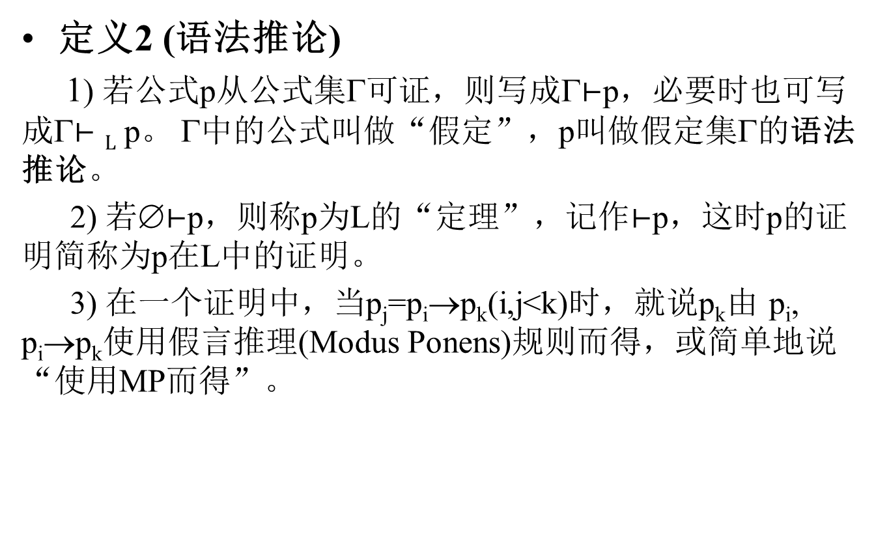
§1.2.2 命题演算L
定义2 (语法推论)
1) 若公式p从公式集Γ可证，则写成Γ$⊢$p，必要时也可写成Γ$⊢L$ p。 Γ中的公式叫做“假定”，p叫做假定集Γ的语法推论。
2) 若∅$⊢$p，则称p为L的“定理”，记作$⊢$p，这时p的证明简称为p在L中的证明。
3) 在一个证明中，当p_{j}=p_{i}→p_{k}(i,j<k)时，就说p_{k}由 p_{i}, p_{i}→p_{k}使用假言推理(Modus Ponens)规则而得，或简单地说“使用MP而得”。

Slide 27
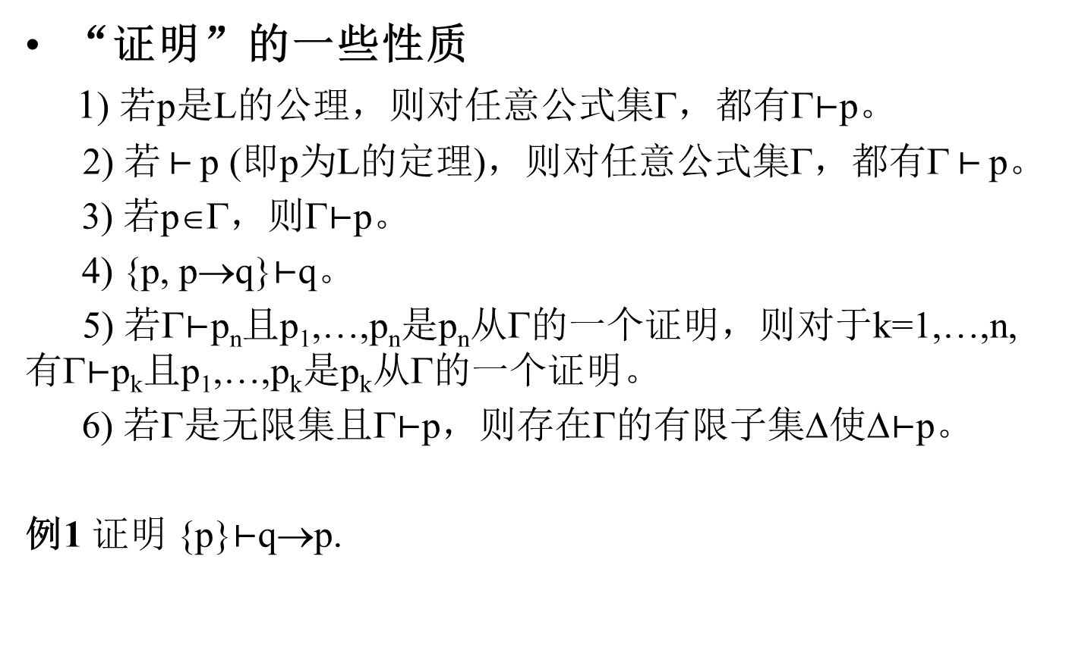
§1.2.2 命题演算L
“证明”的一些性质
1) 若p是L的公理，则对任意公式集Γ，都有Γ$⊢$p。
2) 若$⊢$p (即p为L的定理)，则对任意公式集Γ，都有Γ$⊢$p。
3) 若p∈Γ，则Γ$⊢$p。
4) {p, p→q}$⊢$q。
5) 若Γ$⊢$p_{n}且p₁,…,p_{n}是p_{n}从Γ的一个证明，则对于k=1,…,n,有Γ$⊢$p_{k}且p₁,…,p_{k}是p_{k}从Γ的一个证明。
6) 若Γ是无限集且Γ$⊢$p，则存在Γ的有限子集Δ使Δ$⊢$p。
例1 证明 {p}$⊢$q→p.

Slide 28
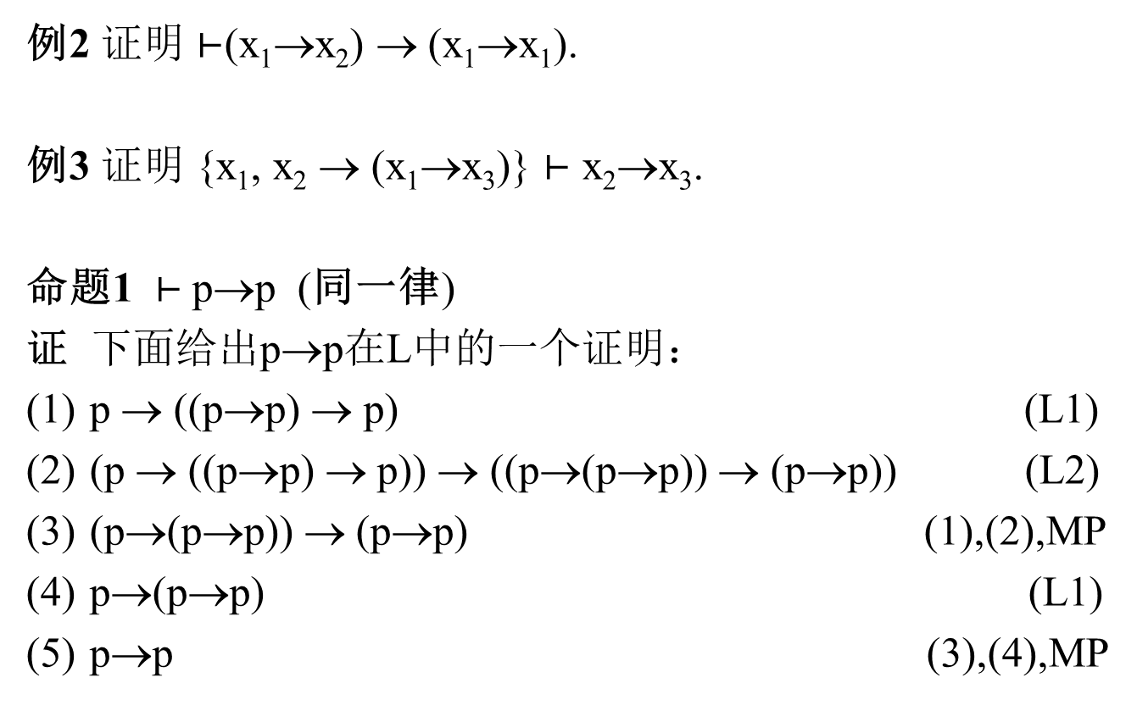
§1.2.2 命题演算L
例2 证明 $⊢$(x₁→x₂) → (x₁→x₁).
例3 证明 {x₁, x₂ → (x₁→x₃)} $⊢$ x₂→x₃.
命题1 $⊢$p→p (同一律)
证 下面给出p→p在L中的一个证明：
p → ((p→p) → p) (L1)
(p → ((p→p) → p)) → ((p→(p→p)) → (p→p)) (L2)
(p→(p→p)) → (p→p) (1),(2),MP
p→(p→p) (L1)
p→p (3),(4),MP

Slide 29
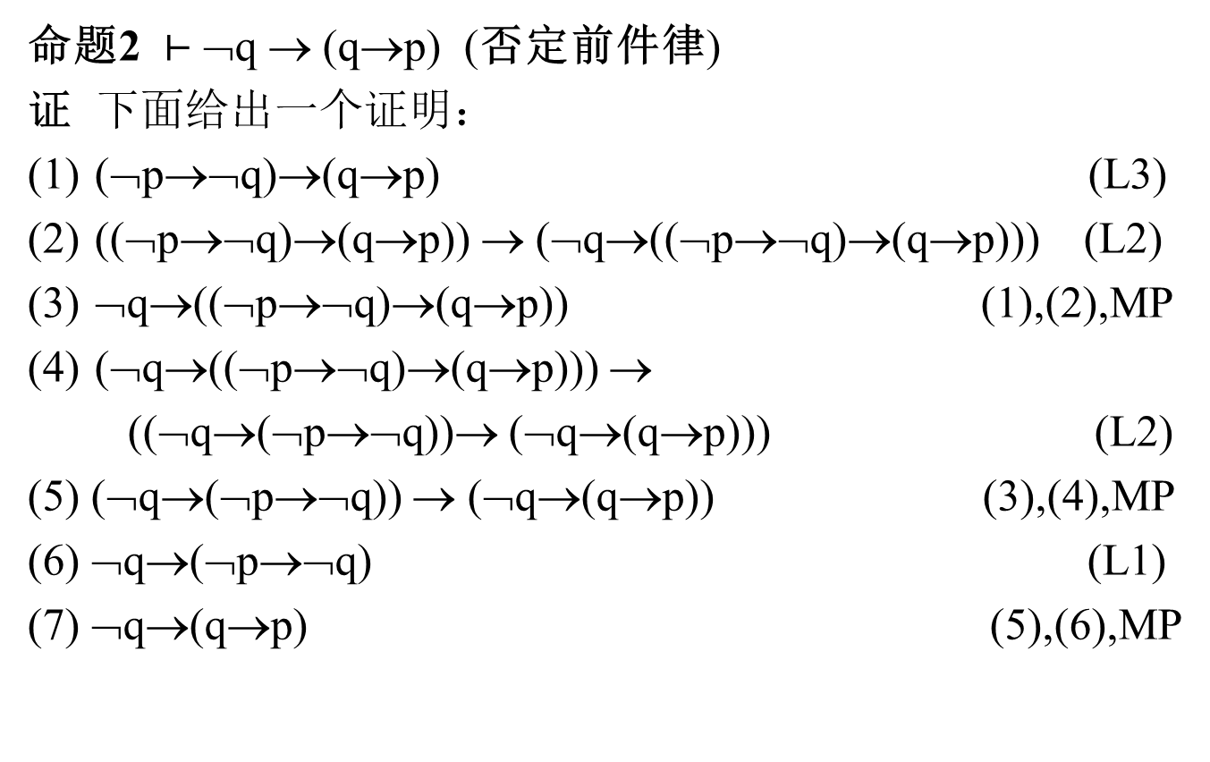
§1.2.2 命题演算L
命题2 $⊢$¬q → (q→p) (否定前件律)
证 下面给出一个证明：
(¬p→¬q)→(q→p) (L3)
((¬p→¬q)→(q→p)) → (¬q→((¬p→¬q)→(q→p))) (L2)
¬q→((¬p→¬q)→(q→p)) (1),(2),MP
(¬q→((¬p→¬q)→(q→p))) →
((¬q→(¬p→¬q))→ (¬q→(q→p))) (L2)
(5) (¬q→(¬p→¬q)) → (¬q→(q→p)) (3),(4),MP
(6) ¬q→(¬p→¬q) (L1)
(7) ¬q→(q→p) (5),(6),MP

Slide 30
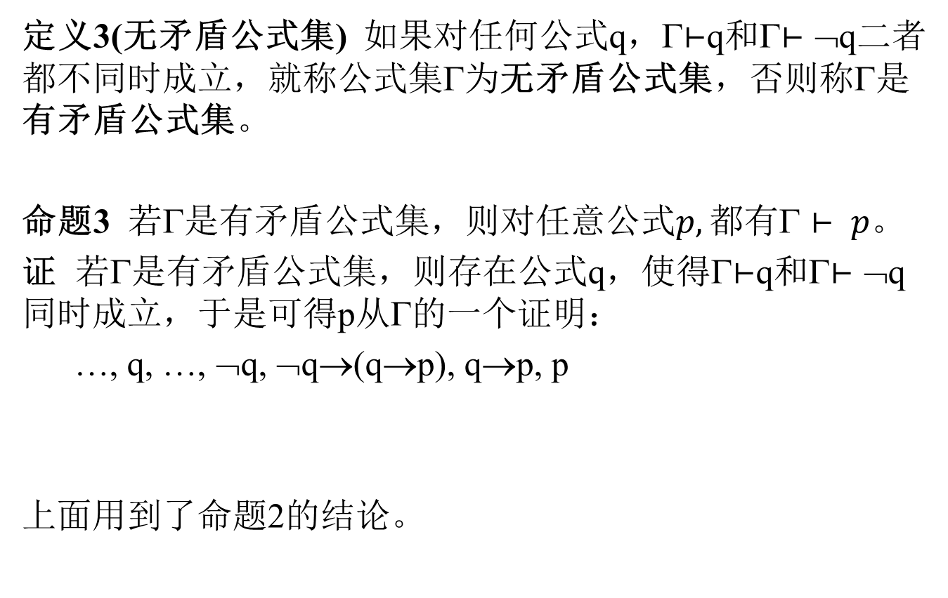
§1.2.2 命题演算L
定义3(无矛盾公式集) 如果对任何公式q，Γ$⊢$q和Γ$⊢\text{¬}$q二者都不同时成立，就称公式集Γ为无矛盾公式集，否则称Γ是有矛盾公式集。
命题3 若Γ是有矛盾公式集，则$对任意公式p,都有\text{Γ}⊢ p。$
证 若Γ是有矛盾公式集，则存在公式q，使得Γ$⊢$q和Γ$⊢\text{¬}$q同时成立，于是可得p从Γ的一个证明：
…, q, …, $\text{➢}$q, ¬q→(q→p), q→p, p
上面用到了命题2的结论。

Slide 31
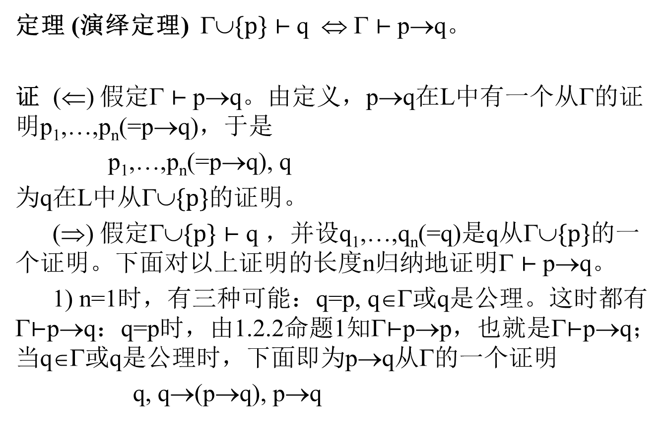
§1.2.3 演绎定理
定理 (演绎定理) Γ∪$\{p\}⊢$ q ⇔ Γ $⊢$p→q。
证 (⇐) 假定Γ $⊢$p→q。由定义，p→q在L中有一个从Γ的证明p₁,…,p_{n}(=p→q)，于是
p₁,…,p_{n}(=p→q), q
为q在L中从Γ∪$\{p\}$的证明。
(⇒) 假定Γ∪$\{p\}⊢$ q ，并设q₁,…,q_{n}(=q)是q从Γ∪$\{p\}$的一个证明。下面对以上证明的长度n归纳地证明Γ $⊢$p→q。
1) n=1时，有三种可能：q=p, q∈Γ或q是公理。这时都有Γ$⊢$p→q：q=p时，由1.2.2命题1知Γ$⊢$p→p，也就是Γ$⊢$p→q；当q∈Γ或q是公理时，下面即为p→q从Γ的一个证明
q, q→(p→q), p→q

Slide 32
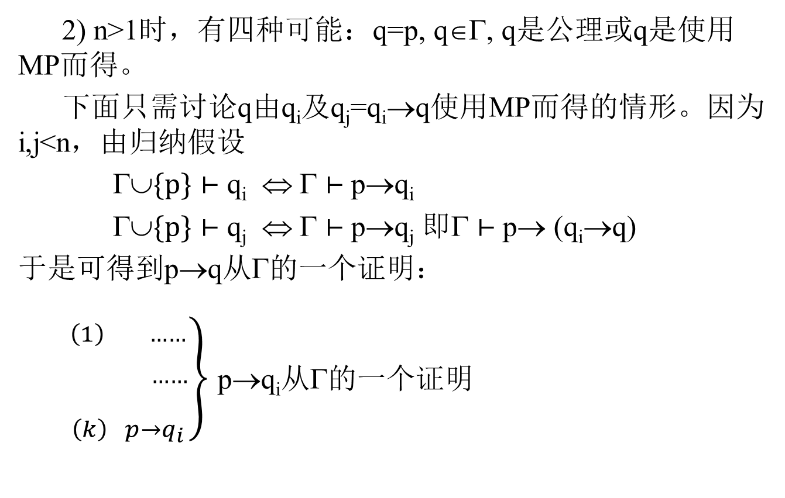
§1.2.3 演绎定理
2) n>1时，有四种可能：q=p, q∈Γ, q是公理或q是使用MP而得。
下面只需讨论q由q_{i}及q_{j}=q_{i}→q使用MP而得的情形。因为i,j<n，由归纳假设
Γ∪$\{p\}⊢$ q_{i} ⇔ Γ $⊢$p→q_{i}
Γ∪$\{p\}⊢$ q_{j} ⇔ Γ $⊢$p→q_{j} 即Γ $⊢$p→ (q_{i}→q)
于是可得到p→q从Γ的一个证明：
$\left.{\begin{aligned}\left(1\right) …… \\ \end{aligned} \atop \begin{aligned} …… \\ \\ \left(k\right) p→q_{i}\end{aligned}}\right\}$ p→q_{i}从Γ的一个证明

Slide 33
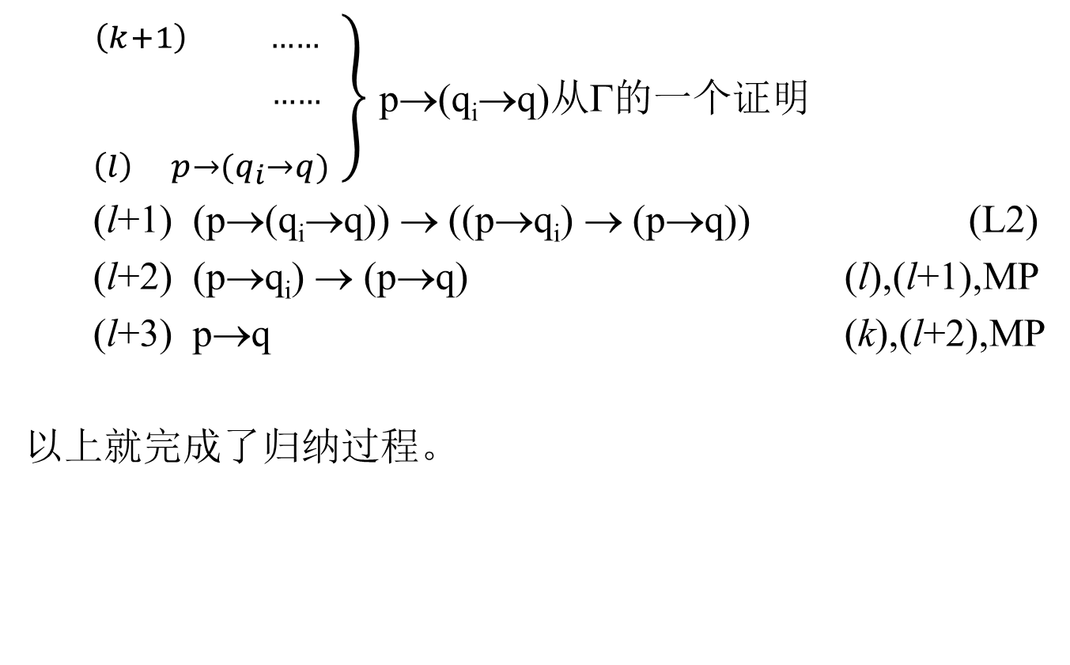
§1.2.3 演绎定理
$\left.{\begin{aligned}\left(k+1\right) …… \\ \end{aligned} \atop \begin{aligned} …… \\ \\ \left(l\right) p→{(q}_{i}→q)\end{aligned}} \right\}$ p→(q_{i}→q)从Γ的一个证明
(l+1) (p→(q_{i}→q)) → ((p→q_{i}) → (p→q)) (L2)
(l+2) (p→q_{i}) → (p→q) (l),(l+1),MP
(l+3) p→q (k),(l+2),MP
以上就完成了归纳过程。

Slide 34
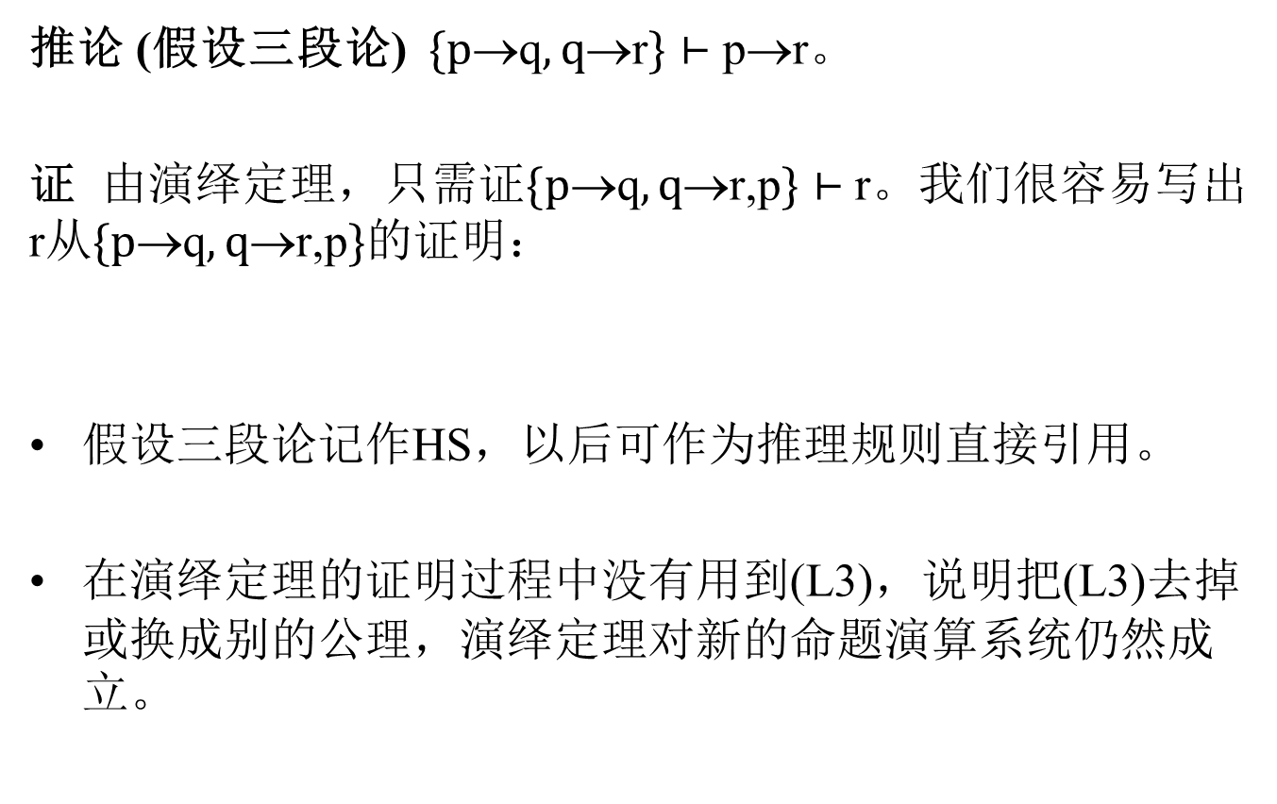
§1.2.3 演绎定理
推论 (假设三段论) $\{p\text{→}\text{q},q\text{→}\text{r}\}⊢$ p→r。
证 由演绎定理，只需证$\{p\text{→}\text{q},q\text{→}\text{r}\text{,}\text{p}\}⊢$ r。我们很容易写出r从$\{p\text{→}\text{q},q\text{→}\text{r}\text{,}\text{p}\}$的证明：
假设三段论记作HS，以后可作为推理规则直接引用。
在演绎定理的证明过程中没有用到(L3)，说明把(L3)去掉或换成别的公理，演绎定理对新的命题演算系统仍然成立。

Slide 35
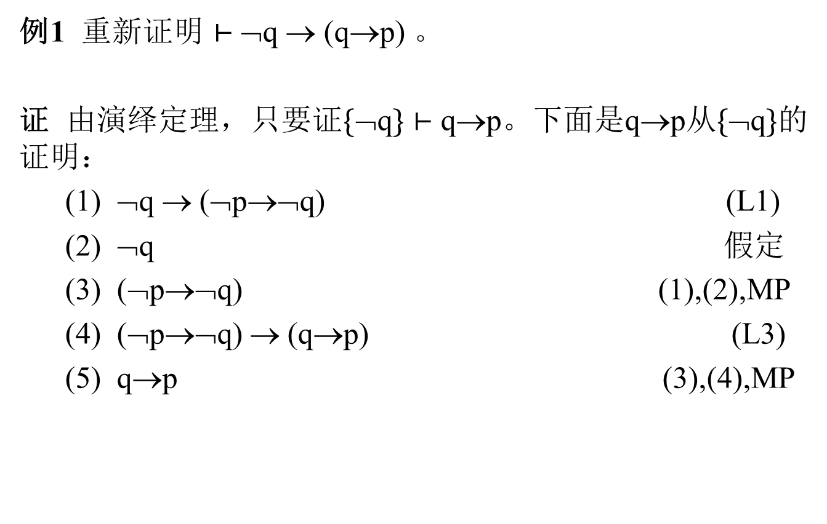
§1.2.3 演绎定理
例1 重新$证明⊢$ ¬q → (q→p) 。
证 由演绎定理，只要证$\{\text{➢}\text{q}\}⊢$ q→p。下面是q→p从$\{\text{➢}\text{q}\}$的证明：
(1) ¬q → (¬p→¬q) (L1)
(2) ¬q 假定
(3) (¬p→¬q) (1),(2),MP
(4) (¬p→¬q) → (q→p) (L3)
(5) q→p (3),(4),MP

Slide 36
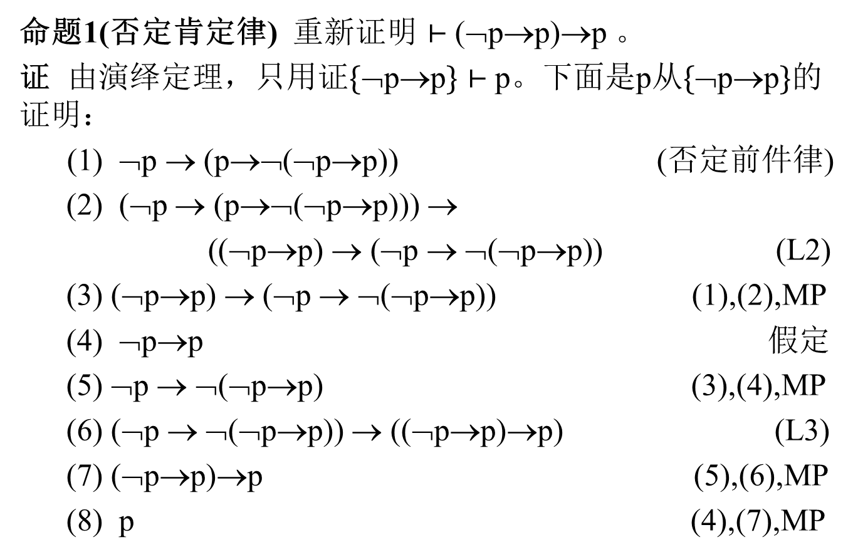
§1.2.3 演绎定理
命题1(否定肯定律) 重新$证明⊢$ (¬p→p)→p 。
证 由演绎定理，只用证$\{\text{➢}\text{p}\text{→}\text{p}\}⊢$ p。下面是p从$\{\text{➢}\text{p}\text{→}\text{p}\}$的证明：
(1) ¬p → (p→¬(¬p→p)) (否定前件律)
(2) (¬p → (p→¬(¬p→p))) →
((¬p→p) → (¬p → ¬(¬p→p)) (L2)
(3) (¬p→p) → (¬p → ¬(¬p→p)) (1),(2),MP
(4) ¬p→p 假定
(5) ¬p → ¬(¬p→p) (3),(4),MP
(6) (¬p → ¬(¬p→p)) → ((¬p→p)→p) (L3)
(7) (¬p→p)→p (5),(6),MP
(8) p (4),(7),MP

Slide 37
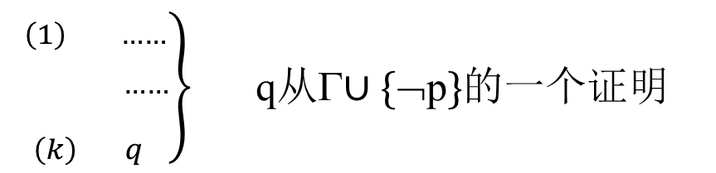

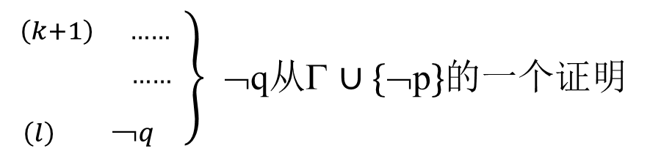
§1.2.4 反证律与归谬律
定理1(反证律)
$\left.\begin{aligned}Γ∪\{¬p\}⊢q \\ Γ∪\{¬p\}⊢¬q\end{aligned}\right\}$ ⇒ Γ $⊢$ p
证 由于q和$\text{➢}$q都从Γ$∪\{\text{¬}\text{p}\}$可证，于是可以给出p从Γ$∪\{\text{¬}\text{p}\}的$证明：
$\left.{\begin{aligned}\left(1\right) …… \\ \end{aligned} \atop \begin{aligned} …… \\ \\ \left(k\right) q \end{aligned}}\right\}$ q从Γ$∪\{\text{¬}\text{p}\}$的一个证明
$\left.{\begin{aligned}\left(k+1\right) …… \\ \end{aligned} \atop \begin{aligned} …… \\ \\ \left(l\right) \text{¬}q \end{aligned}} \right\}$ $\text{➢}$q从Γ $∪\{\text{¬}\text{p}\}$的一个证明

Slide 38
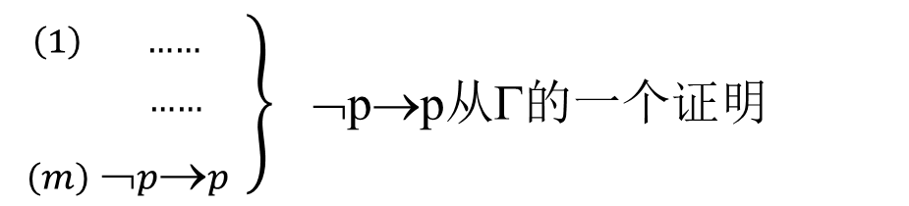
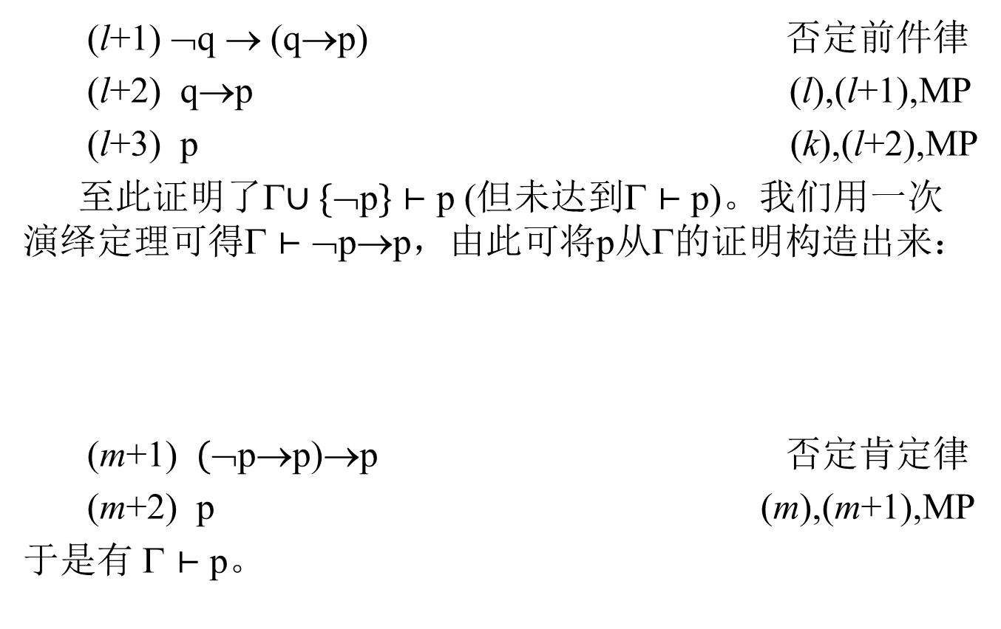
§1.2.4 反证律与归谬律
(l+1) $\text{➢}$q → (q→p) 否定前件律
(l+2) q→p (l),(l+1),MP
(l+3) p (k),(l+2),MP
至此证明了Γ$∪\{\text{¬}\text{p}\}$ $⊢$ p (但未达到Γ $⊢$ p)。我们用一次演绎定理可得Γ $⊢$ $\text{➢}\text{p}\text{→}$p，由此可将p从Γ$的$证明构造出来：
(m+1) $(\text{➢}\text{p}\text{→}$p)$\text{}$p 否定肯定律
(m+2) p (m),(m+1),MP
于是有 Γ $⊢$ p。
$\left.{\begin{aligned}\left(1\right) …… \\ \end{aligned} \atop \begin{aligned} …… \\ \\ \left(m\right) \text{¬}p\text{→}p \end{aligned}}\right\}$ $\text{➢}\text{p}\text{→}$p从Γ的一个证明

Slide 39
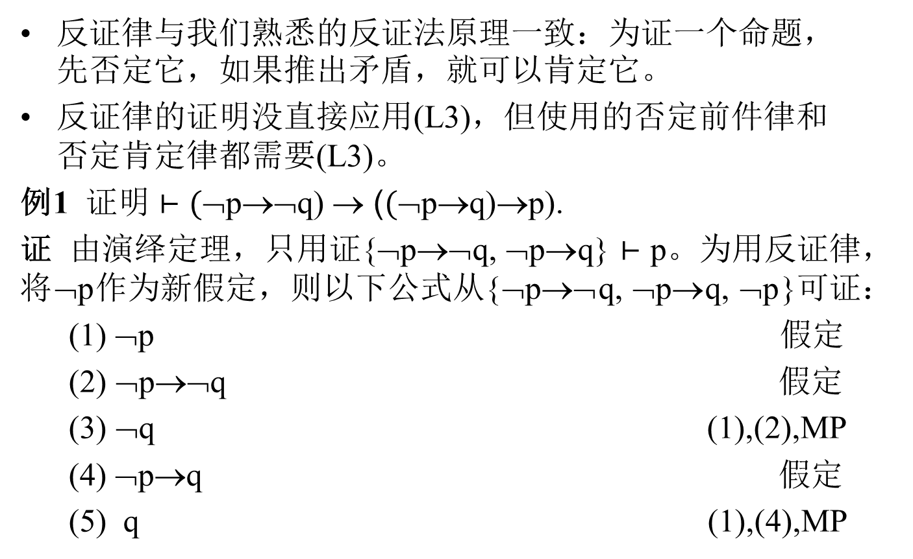
§1.2.4 反证律与归谬律
反证律与我们熟悉的反证法原理一致：为证一个命题，先否定它，如果推出矛盾，就可以肯定它。
反证律的证明没直接应用(L3)，但使用的否定前件律和否定肯定律都需要(L3)。
例1 证明 $⊢(\text{¬}\text{p}\text{→}\text{¬}$q) $\text{}$ ($(\text{➢}\text{p}\text{→}$q)$\text{}$p).
证 由演绎定理，只用证{$\text{➢}\text{p}\text{→}\text{¬}$q, $\text{➢}\text{p}\text{→}$q} $⊢$ p。为用反证律，将$\text{➢}\text{p}$作为新假定，则以下公式从{$\text{➢}\text{p}\text{→}\text{¬}$q, $\text{➢}\text{p}\text{→}$q, $\text{➢}\text{p}$}可证：
(1) $\text{➢}\text{p}$ 假定
(2) $\text{➢}\text{p}\text{→}\text{¬}$q 假定
(3) $\text{➢}$q (1),(2),MP
(4) $\text{➢}\text{p}\text{→}$q 假定
(5) q (1),(4),MP

Slide 40
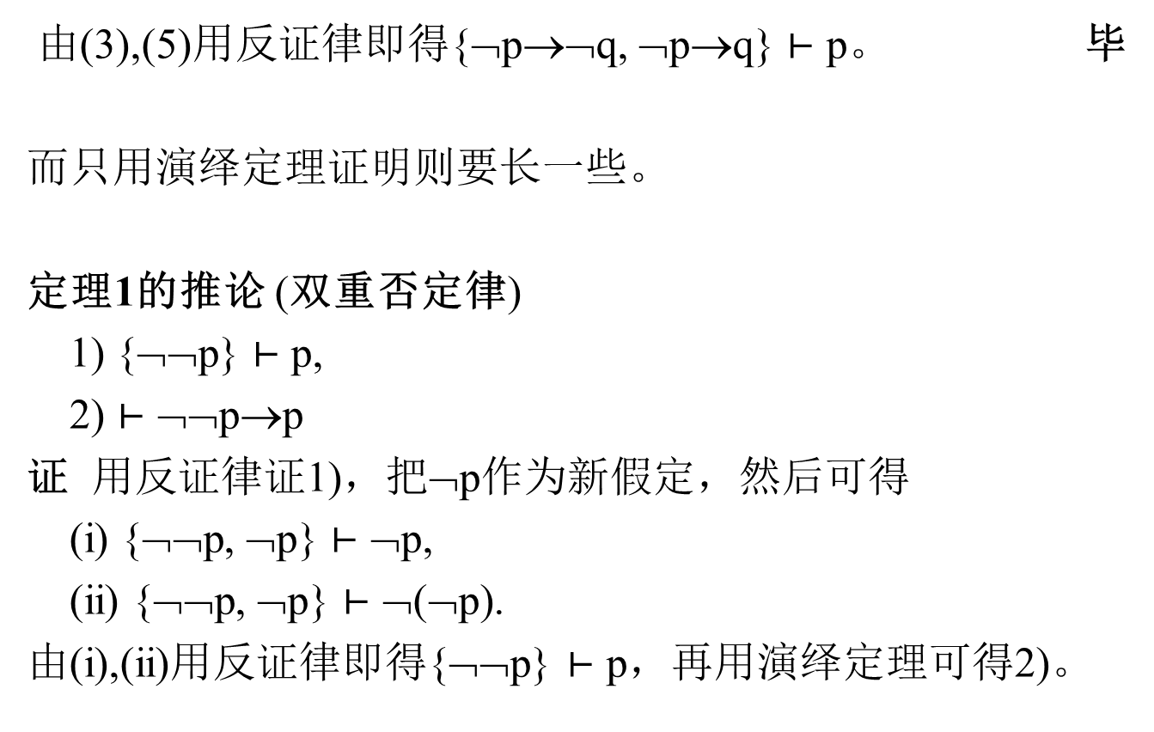
§1.2.4 反证律与归谬律
由(3),(5)用反证律即得{$\text{➢}\text{p}\text{→}\text{¬}$q, $\text{➢}\text{p}\text{→}$q} $⊢$ p。 毕
而只用演绎定理证明则要长一些。
定理1的推论 (双重否定律)
1) {$\text{➢¬}\text{p}$} $⊢$ p,
2) $⊢$ $\text{➢¬}\text{p}\text{→}$p
证 用反证律证1)，把$\text{➢}\text{p}$作为新假定，然后可得
(i) {$\text{➢¬}\text{p}$, $\text{➢}\text{p}$} $⊢$ $\text{➢}\text{p}$,
(ii) {$\text{➢¬}\text{p}$, $\text{➢}\text{p}$} $⊢$ $\text{➢}\text{(}\text{¬}\text{p}\text{)}$.
由(i),(ii)用反证律即得{$\text{➢¬}\text{p}$} $⊢$ p，再用演绎定理可得2)。

Slide 41
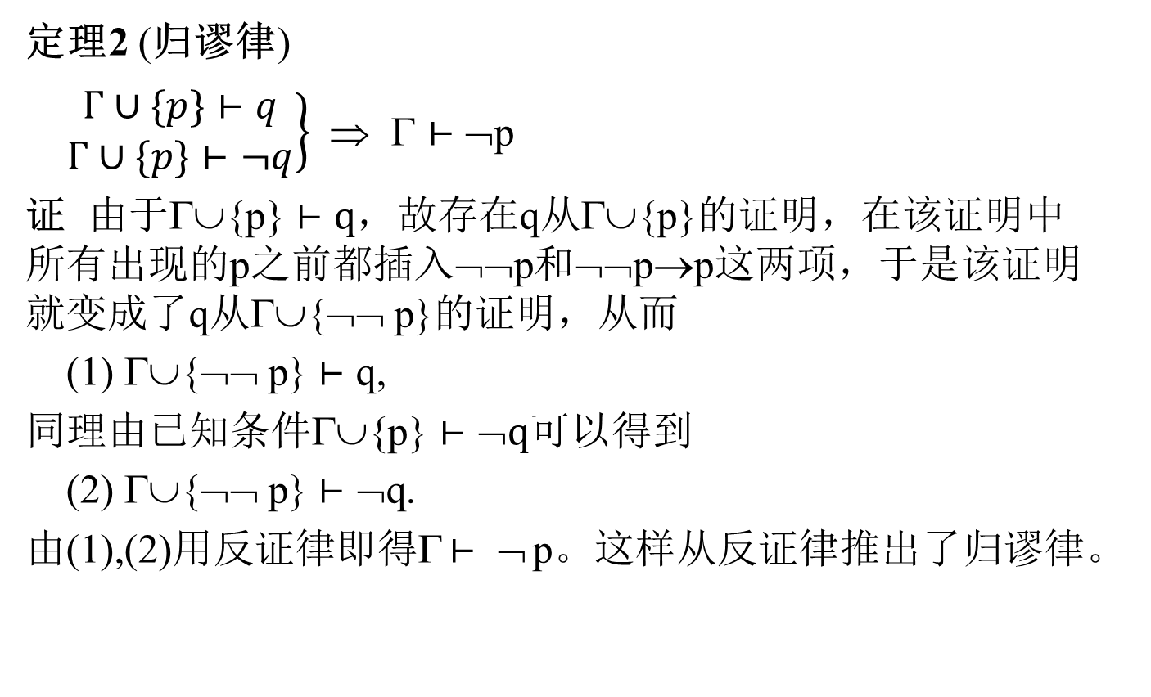
§1.2.4 反证律与归谬律
定理2 (归谬律)
$\left.\begin{aligned}Γ∪\{p\}⊢q \\ Γ∪\{p\}⊢¬q\end{aligned}\right\}$ ⇒ Γ $⊢$ $\text{➢}$p
证 由于Γ∪{$\text{p}$} $⊢$ $q$，故存在q从Γ∪{$\text{p}$}的证明，在该证明中所有出现的p之前都插入$\text{➢¬}\text{p}$和$\text{➢¬}\text{p}\text{→}$p这两项，于是该证明就变成了q从Γ∪{$\text{➢¬} \text{p}$}的证明，从而
(1) Γ∪{$\text{➢¬} \text{p}$} $⊢$ $\text{q}$,
同理由已知条件Γ∪{$\text{p}$} $⊢\text{¬}q$可以得到
(2) Γ∪{$\text{➢¬} \text{p}$} $⊢\text{¬}\text{q}$.
由(1),(2)用反证律即得Γ$⊢$ $\text{➢}$p。这样从反证律推出了归谬律。

Slide 42
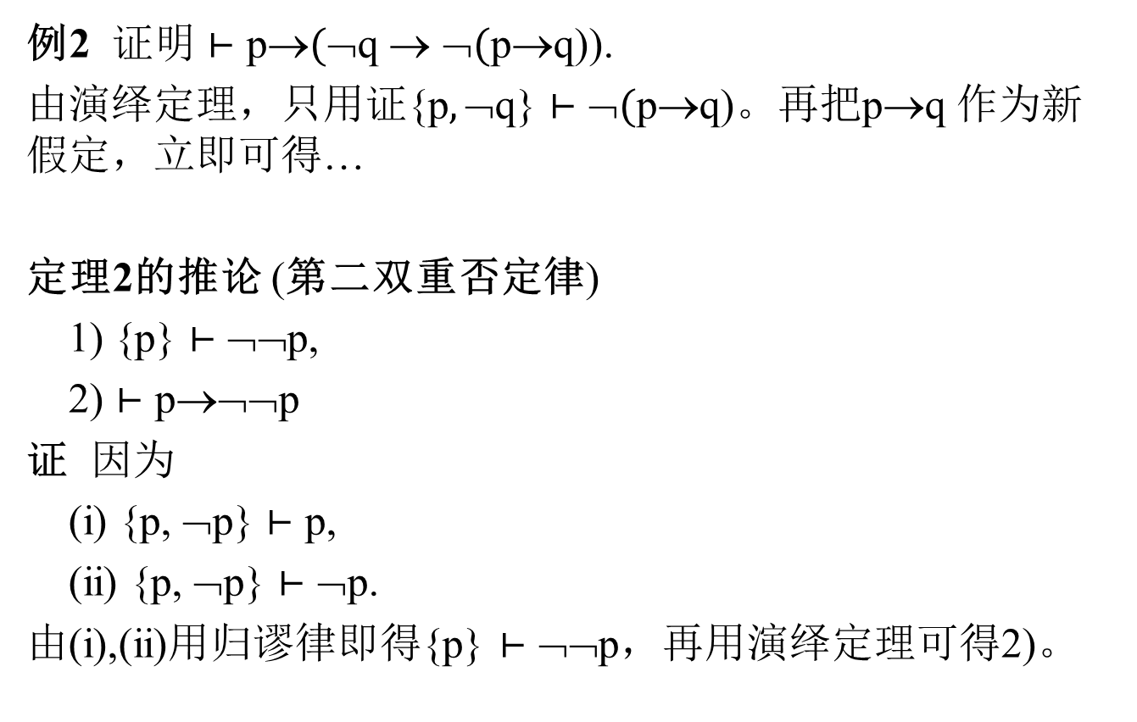
§1.2.4 反证律与归谬律
例2 证明 $⊢\text{p}\text{→}(\text{¬}$q $\text{}$ $\text{➢}(\text{p}\text{→}$q)).
由演绎定理，只用证{$\text{p},\text{¬}$q} $⊢\text{¬}(\text{p}\text{→}$q)。再$把\text{p}\text{→}$q 作为新假定，立即可得…
定理2的推论 (第二双重否定律)
1) {$\text{p}$} $⊢$ $\text{➢➢}$p,
2) $⊢$ $\text{p}\text{→}\text{¬¬}$p
证 因为
(i) {$\text{p}$, $\text{➢}\text{p}$} $⊢$ $\text{p}$,
(ii) {$\text{p}$, $\text{➢}\text{p}$} $⊢$ $\text{➢}\text{p}$.
由(i),(ii)用归谬律即得{$\text{p}$} $⊢$ $\text{➢➢}$p，再用演绎定理可得2)。

Slide 43
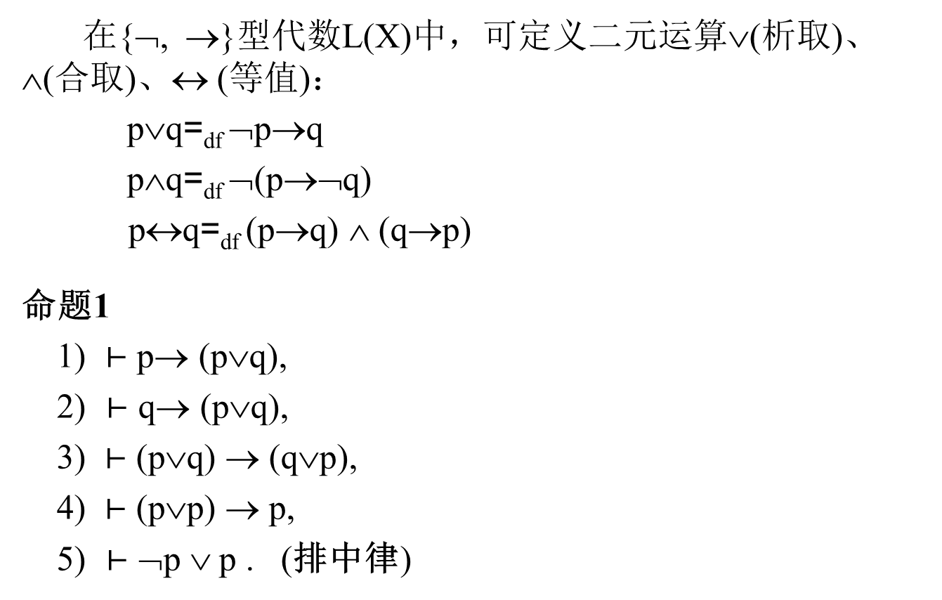
§1.2.5 析取、合取与等值
在{$\text{➢}$, $\text{}$}型代数L(X)中，可定义二元运算∨(析取)、∧(合取)、↔ (等值)：
$\text{p}\text{∨}$q=_{df} $\text{➢}\text{p}\text{→}$q
$\text{p}\text{∧}$q=_{df} $\text{➢}\text{(}\text{p}\text{→}\text{¬}$q)
$\text{p}\text{↔}$q=_{df} $\text{(}\text{p}\text{→}$q) $\text{}$ (q$\text{}$p)
命题1
1) $⊢$ p$\text{}$ ($\text{p}\text{∨}$q),
2) $⊢$ q$\text{}$ ($\text{p}\text{∨}$q),
3) $⊢$ ($\text{p}\text{∨}$q) $\text{}$ ($\text{q}\text{∨}$p),
4) $⊢$ ($\text{p}\text{∨}$p) $\text{}$ $\text{p}$,
5) $⊢$ $\text{➢}\text{p} \text{∨}$ p . (排中律)

Slide 44
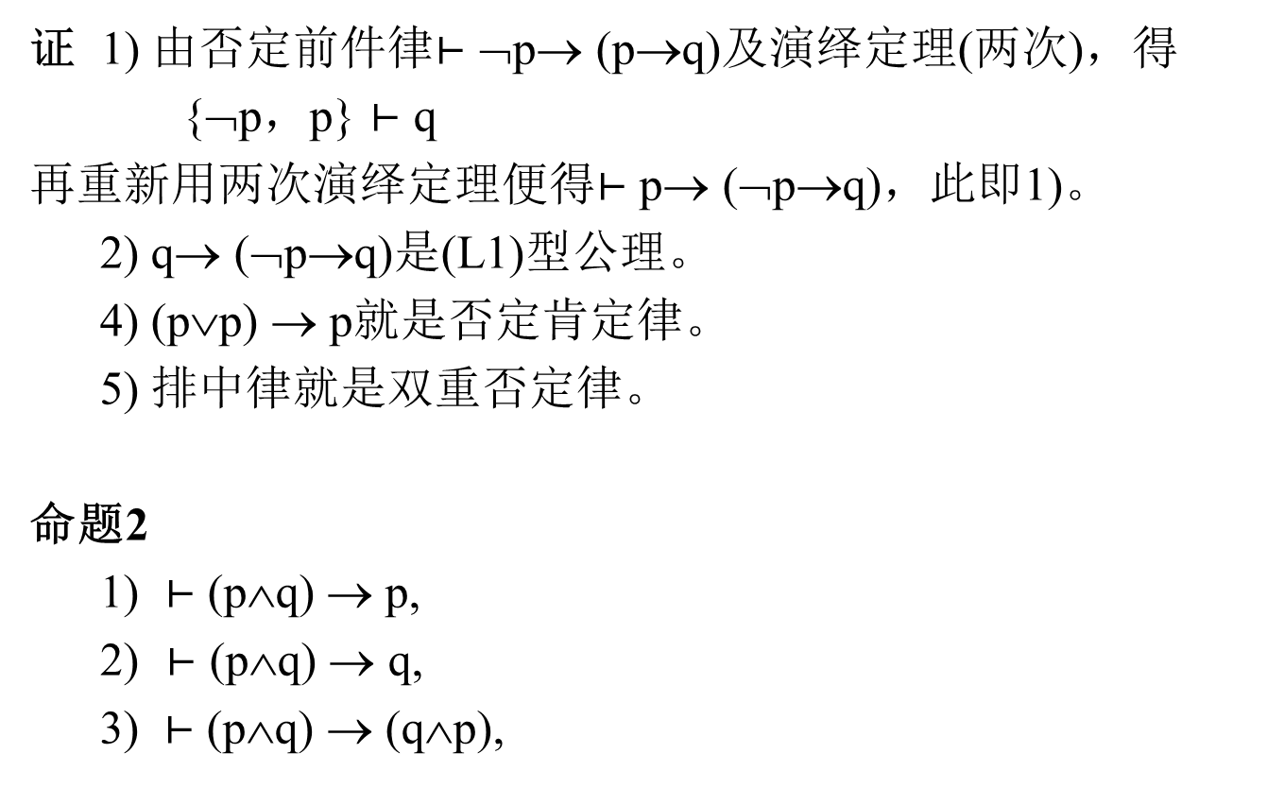
§1.2.5 析取、合取与等值
证 1) 由否定前件律$⊢$ $\text{➢}$p$\text{}$ ($\text{p}\text{→}$q)及演绎定理(两次)，得
{$\text{➢}$p$，\text{p}$} $⊢$ q
再重新用两次演绎定理便得$⊢$ p$\text{}$ ($\text{➢}\text{p}\text{→}$q)，此即1)。
2) q$\text{}$ ($\text{➢}\text{p}\text{→}$q)是(L1)型公理。
4) ($\text{p}\text{∨}$p) $\text{}$ $\text{p}$就是否定肯定律。
5) 排中律就是双重否定律。
命题2
1) $⊢$ ($\text{p}\text{∧}$q) $\text{}$ p,
2) $⊢$ ($\text{p}\text{∧}$q) $\text{}$ q,
3) $⊢$ ($\text{p}\text{∧}$q) $\text{}$ ($\text{q}\text{∧}$p),

Slide 45
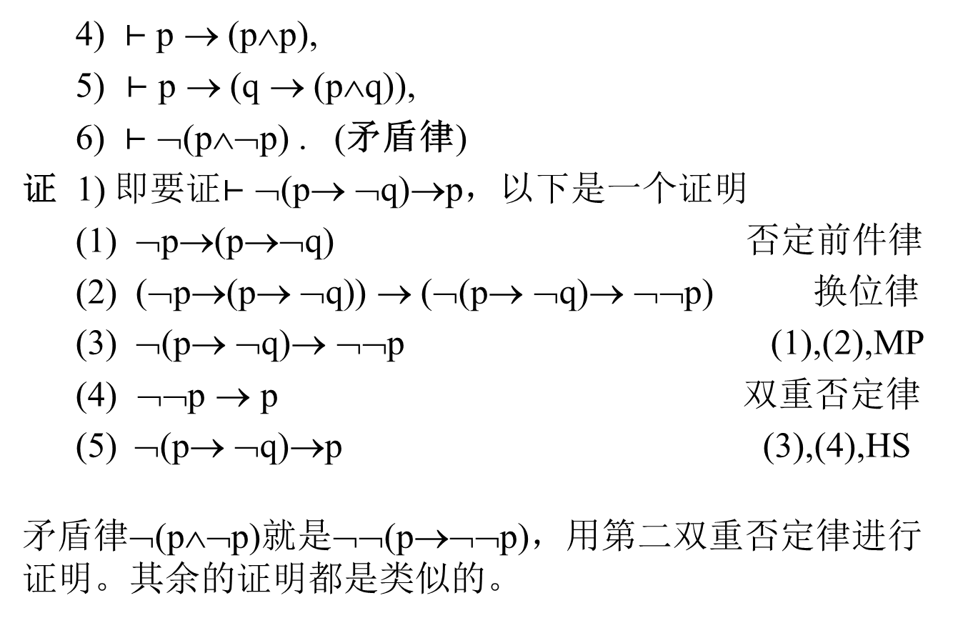
§1.2.5 析取、合取与等值
4) $⊢$ p $\text{}$ ($\text{p}\text{∧}$p),
5) $⊢$ p $\text{}$ (q $\text{}$ ($\text{p}\text{∧}$q)),
6) $⊢\text{¬}\text{(}\text{p}\text{∧}\text{¬}$p) . (矛盾律)
证 1) 即要证$⊢$ $\text{➢}$(p$\text{}$ $\text{➢}\text{q}\text{)}\text{→}$p，以下是一个证明
(1) $\text{➢}$p$\text{}$(p$\text{}\text{¬}\text{q}\text{)}$ 否定前件律
(2) ($\text{➢}$p$\text{}$(p$\text{}$ $\text{➢}\text{q}\text{)}$) $\text{}$ ($\text{➢}$(p$\text{}$ $\text{➢}\text{q}\text{)}\text{→}$ $\text{➢➢}$p) 换位律
(3) $\text{➢}$(p$\text{}$ $\text{➢}\text{q}\text{)}\text{→}$ $\text{➢➢}$p (1),(2),MP
(4) $\text{➢➢}$p $\text{}$ p 双重否定律
(5) $\text{➢}$(p$\text{}$ $\text{➢}\text{q}\text{)}\text{→}$p (3),(4),HS
矛盾律$\text{➢(}\text{p}\text{∧}\text{¬}$p)就是$\text{➢¬(}\text{p}\text{→}\text{¬¬}$p)，用第二双重否定律进行证明。其余的证明都是类似的。

Slide 46
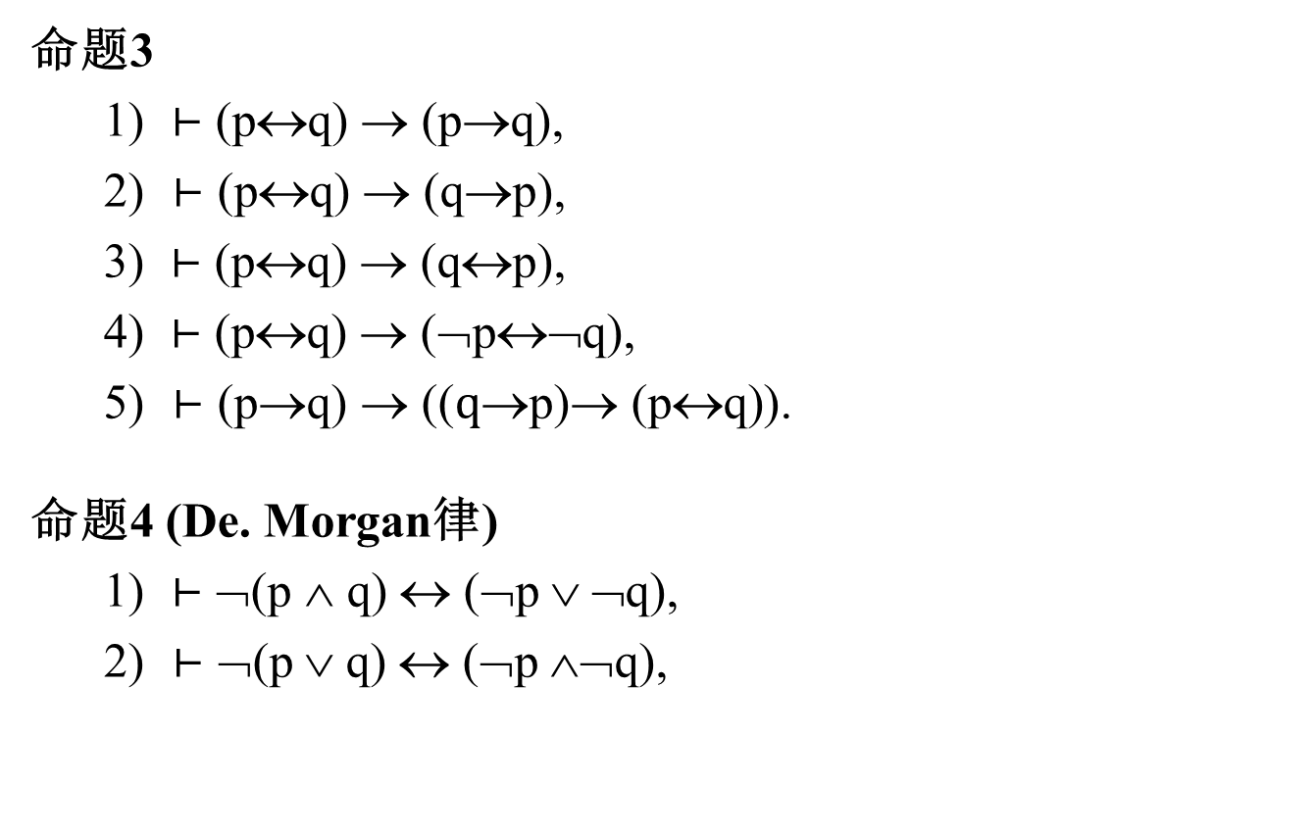
§1.2.5 析取、合取与等值
命题3
1) $⊢$ ($\text{p}\text{↔}$q) $\text{}$ ($\text{p}\text{→}$q),
2) $⊢$ ($\text{p}\text{↔}$q) $\text{}$ ($\text{q}\text{→}$p),
3) $⊢$ ($\text{p}\text{↔}$q) $\text{}$ ($\text{q}\text{↔}$p),
4) $⊢$ ($\text{p}\text{↔}$q) $\text{}$ ($\text{➢}\text{p}\text{↔}\text{¬}$q),
5) $⊢$ (p$\text{}$q) $\text{}$ ($\text{(}q\text{→}\text{p}\text{)}\text{→}\text{ (}\text{p}\text{↔}\text{q}\text{)}$).
命题4 (De. Morgan律)
1) $⊢$ $\text{➢}$($\text{p} \text{∧}$ q) $\text{}$ ($\text{➢}\text{p} ∨ \text{¬}$q),
2) $⊢$ $\text{➢}$($\text{p} $ q) $\text{}$ ($\text{➢}\text{p} \text{∧}\text{¬}$q),

Slide 47
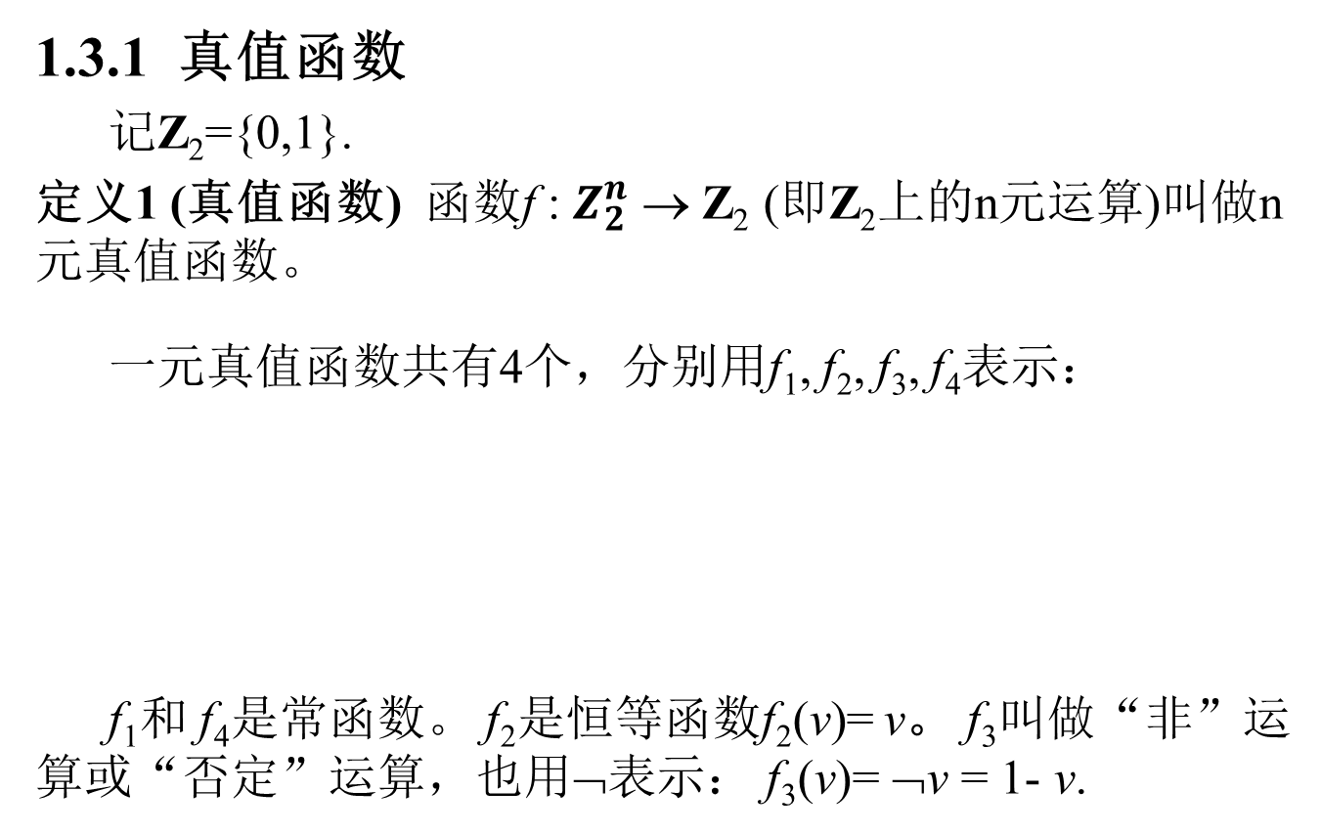
§1.3 命题演算的语义
1.3.1 真值函数
记Z₂={0,1}.
定义1 (真值函数) 函数f : $Z_{2}^{n}$ $\text{}$ Z₂ (即Z₂上的n元运算)叫做n元真值函数。
一元真值函数共有4个，分别用f₁, f₂, f₃, f₄表示：
f₁和 f₄是常函数。 f₂是恒等函数f₂(v)= v。 f₃叫做“非”运算或“否定”运算，也用$\text{➢}$表示： f₃(v)= $\text{➢}\text{v}$ = 1- v.
v∈ Z₂ | f₁(v) f₂(v) f₃(v) f₄(v)
1 0 | 1 1 0 0 1 0 1 0

Slide 48

§1.3.1 真值函数
二元真值函数共有16个：
其中，f₄ 和 f₆是坐标函数；f₅叫做“蕴涵”运算，也用→表示：
v₁ → v₂= f₅(v₁, v₂)=1-v₁+ v₁v₂
容易看出， Z₂上的运算$\text{➢}$和→与L(X)具有相似性。实际上， Z₂也是一种{$\text{➢}$,→}型代数。
v₁ v₂ | f₁ f₂ f₃ f₄ f₅ f₆ f₇ f₈ f₉ f₁₀ f₁₁ f₁₂ f₁₃ f₁₄ f₁₅ f₁₆
1 1 1 0 0 1 0 0 | 1 1 1 1 1 1 1 1 0 0 0 0 0 0 0 0 1 1 1 1 0 0 0 0 1 1 1 1 0 0 0 0 1 1 0 0 1 1 0 0 1 1 0 0 1 1 0 0 1 0 1 0 1 0 1 0 1 0 1 0 1 0 1 0

Slide 49
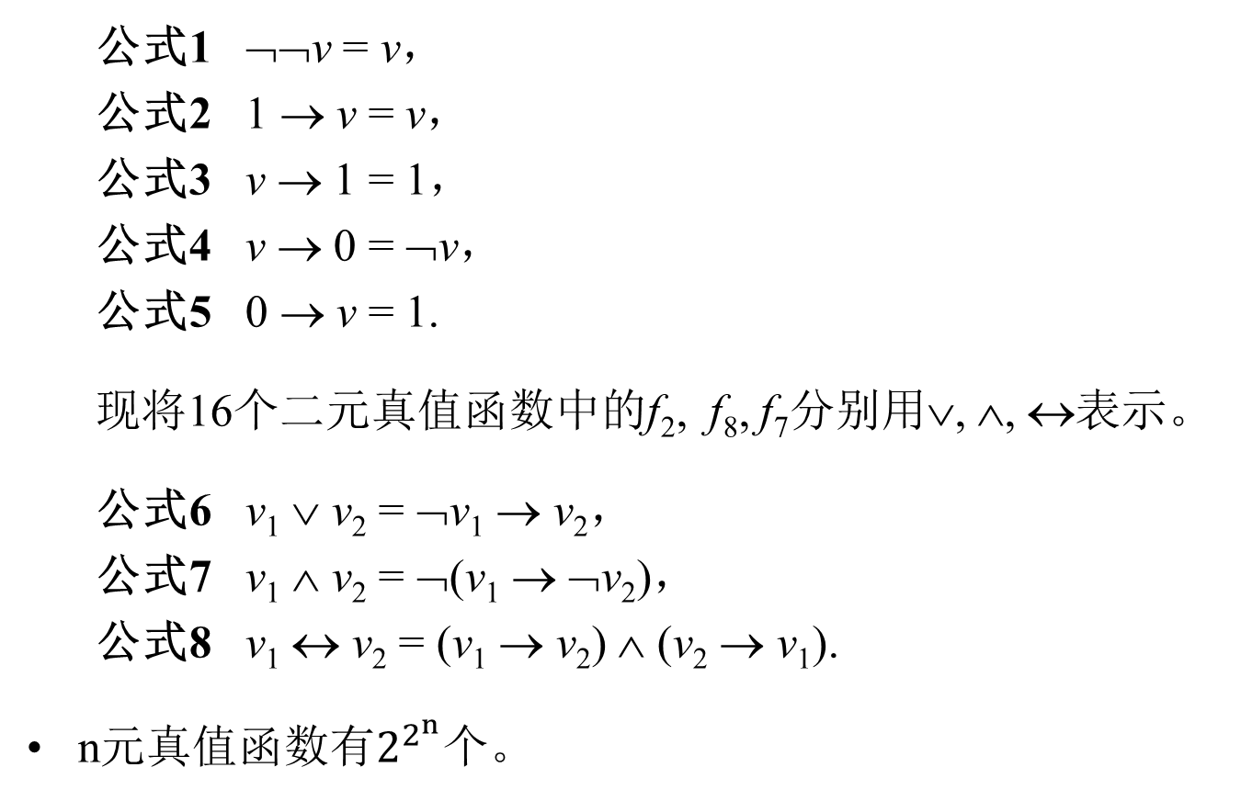
§1.3.1 真值函数
公式1 ¬¬v = v，
公式2 1 → v = v，
公式3 v → 1 = 1，
公式4 v → 0 = ¬v，
公式5 0 → v = 1.
现将16个二元真值函数中的f₂, f₈, f₇分别用∨, ∧, ↔表示。
公式6 v₁ ∨ v₂ = ¬v₁ → v₂，
公式7 v₁ ∧ v₂ = ¬(v₁ → ¬v₂)，
公式8 v₁ ↔ v₂ = (v₁ → v₂) ∧ (v₂ → v₁).
n元真值函数有$2^{2^{n}}$个。

Slide 50
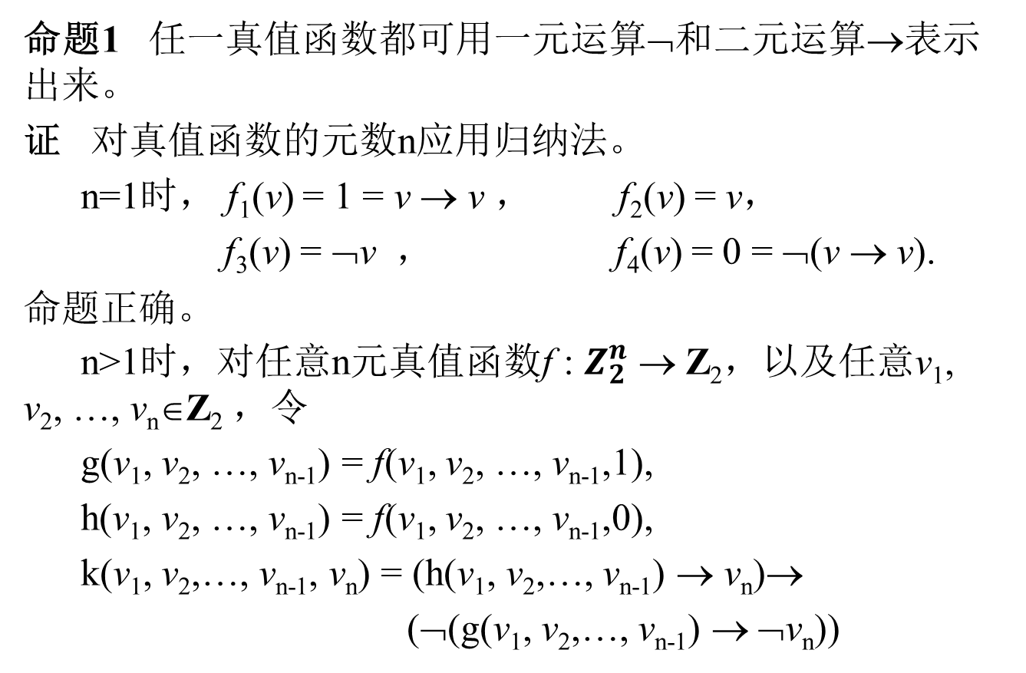
§1.3.1 真值函数
命题1 任一真值函数都可用一元运算$\text{➢}$和二元运算→表示出来。
证 对真值函数的元数n应用归纳法。
n=1时， f₁(v) = 1 = v → v ， f₂(v) = v，
f₃(v) = $\text{➢}$v ， f₄(v) = 0 = $\text{➢}$(v → v).
命题正确。
n>1时，对任意n元真值函数f : $Z_{2}^{n}$ $\text{}$ Z₂，以及任意v₁, v₂, …, v_{n}∈Z₂ ，令
g(v₁, v₂, …, v_{n-1}) = f(v₁, v₂, …, v_{n-1},1),
h(v₁, v₂, …, v_{n-1}) = f(v₁, v₂, …, v_{n-1},0),
k(v₁, v₂,…, v_{n-1}, v_{n}) = (h(v₁, v₂,…, v_{n-1}) → v_{n})→
($\text{➢}$(g(v₁, v₂,…, v_{n-1}) →$\text{➢}$v_{n}))

Slide 51
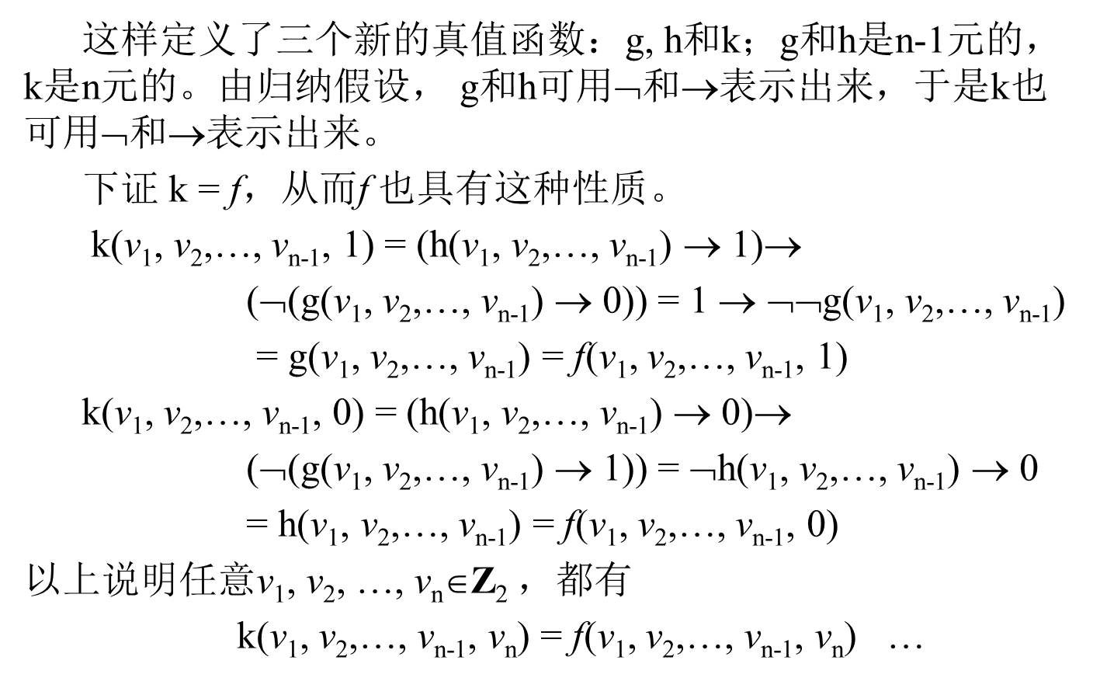
§1.3.1 真值函数
这样定义了三个新的真值函数：g, h和k；g和h是n-1元的， k是n元的。由归纳假设， g和h可用$\text{➢}$和→表示出来，于是k也可用$\text{➢}$和→表示出来。
下证 k = f，从而f 也具有这种性质。
k(v₁, v₂,…, v_{n-1}, 1) = (h(v₁, v₂,…, v_{n-1}) → 1)→
($\text{➢}$(g(v₁, v₂,…, v_{n-1}) → 0)) = 1 → $\text{➢➢}$g(v₁, v₂,…, v_{n-1})
= g(v₁, v₂,…, v_{n-1}) = f(v₁, v₂,…, v_{n-1}, 1)
k(v₁, v₂,…, v_{n-1}, 0) = (h(v₁, v₂,…, v_{n-1}) → 0)→
($\text{➢}$(g(v₁, v₂,…, v_{n-1}) → 1)) = $\text{➢}$h(v₁, v₂,…, v_{n-1}) → 0
= h(v₁, v₂,…, v_{n-1}) = f(v₁, v₂,…, v_{n-1}, 0)
以上说明任意v₁, v₂, …, v_{n}∈Z₂ ，都有
k(v₁, v₂,…, v_{n-1}, v_{n}) = f(v₁, v₂,…, v_{n-1}, v_{n}) …

Slide 52
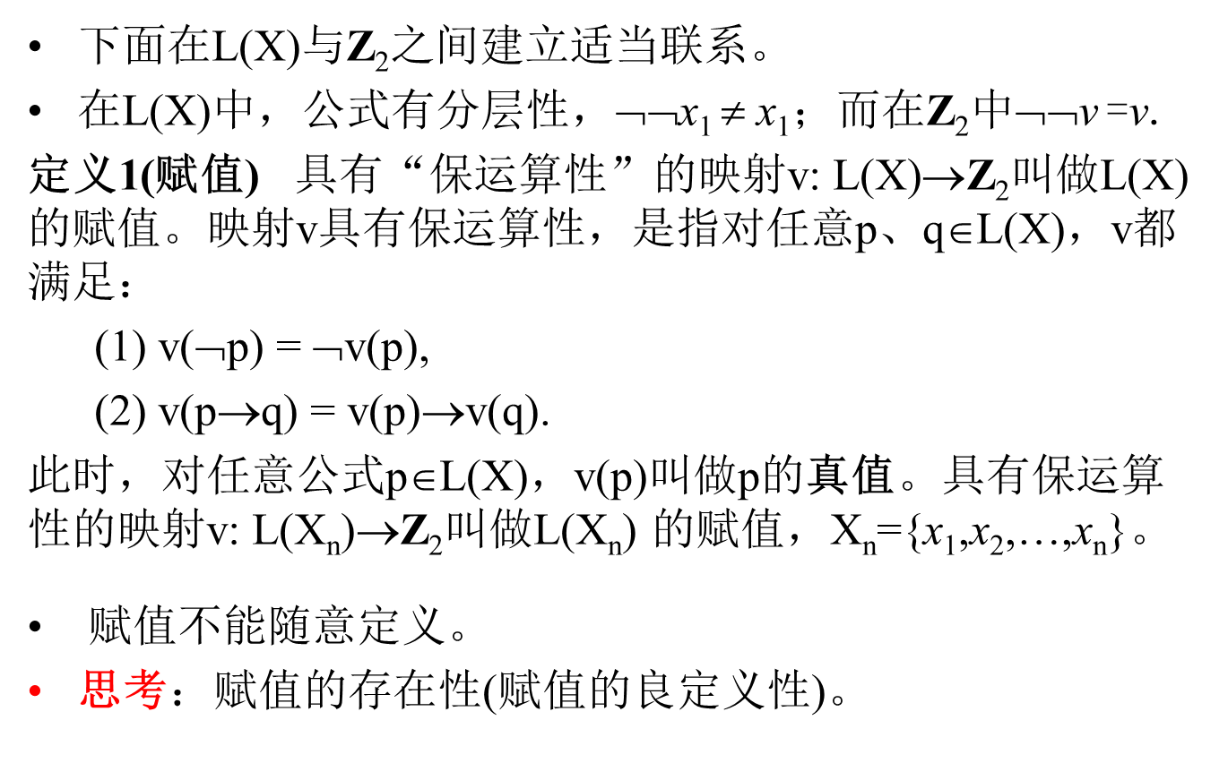
§1.3.2 赋值与语义推论
下面在L(X)与Z₂之间建立适当联系。
在L(X)中，公式有分层性，$\text{➢➢}$x₁ ≠ x₁；而在Z₂中$\text{➢➢}$v =v.
定义1(赋值) 具有“保运算性”的映射v: L(X)→Z₂叫做L(X) 的赋值。映射v具有保运算性，是指对任意p、q∈L(X)，v都满足：
(1) v($\text{➢}$p) = $\text{➢}$v(p),
(2) v(p→q) = v(p)→v(q).
此时，对任意公式p∈L(X)，v(p)叫做p的真值。具有保运算性的映射v: L(X_{n})→Z₂叫做L(X_{n}) 的赋值，X_{n}={x₁,x₂,…,x_{n}}。
赋值不能随意定义。
思考：赋值的存在性(赋值的良定义性)。

Slide 53
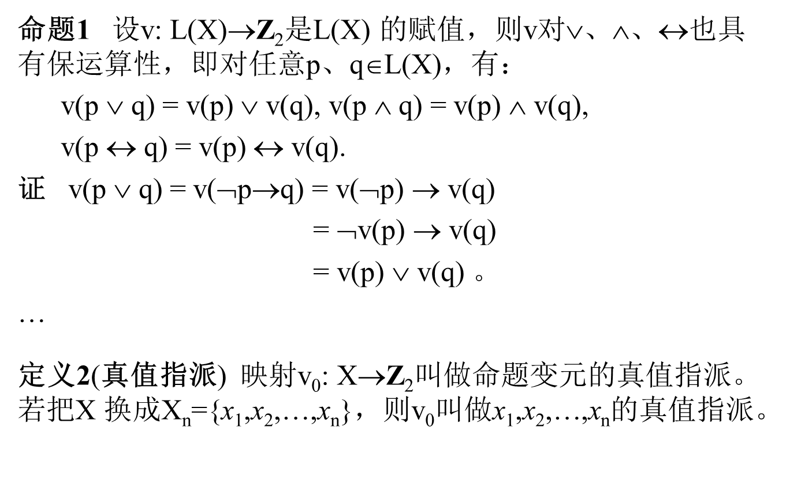
§1.3.2 赋值与语义推论
命题1 设v: L(X)→Z₂是L(X) 的赋值，则v对∨、∧、↔也具有保运算性，即对任意p、q∈L(X)，有：
v(p ∨ q) = v(p) ∨ v(q), v(p ∧ q) = v(p) ∧ v(q),
v(p ↔ q) = v(p) ↔ v(q).
证 v(p ∨ q) = v($\text{➢}$p→q) = v($\text{➢}$p) → v(q)
= $\text{➢}$v(p) → v(q)
= v(p) ∨ v(q) 。
…
定义2(真值指派) 映射v₀: X→Z₂叫做命题变元的真值指派。若把X 换成X_{n}={x₁,x₂,…,x_{n}}，则v₀叫做x₁,x₂,…,x_{n}的真值指派。

Slide 54
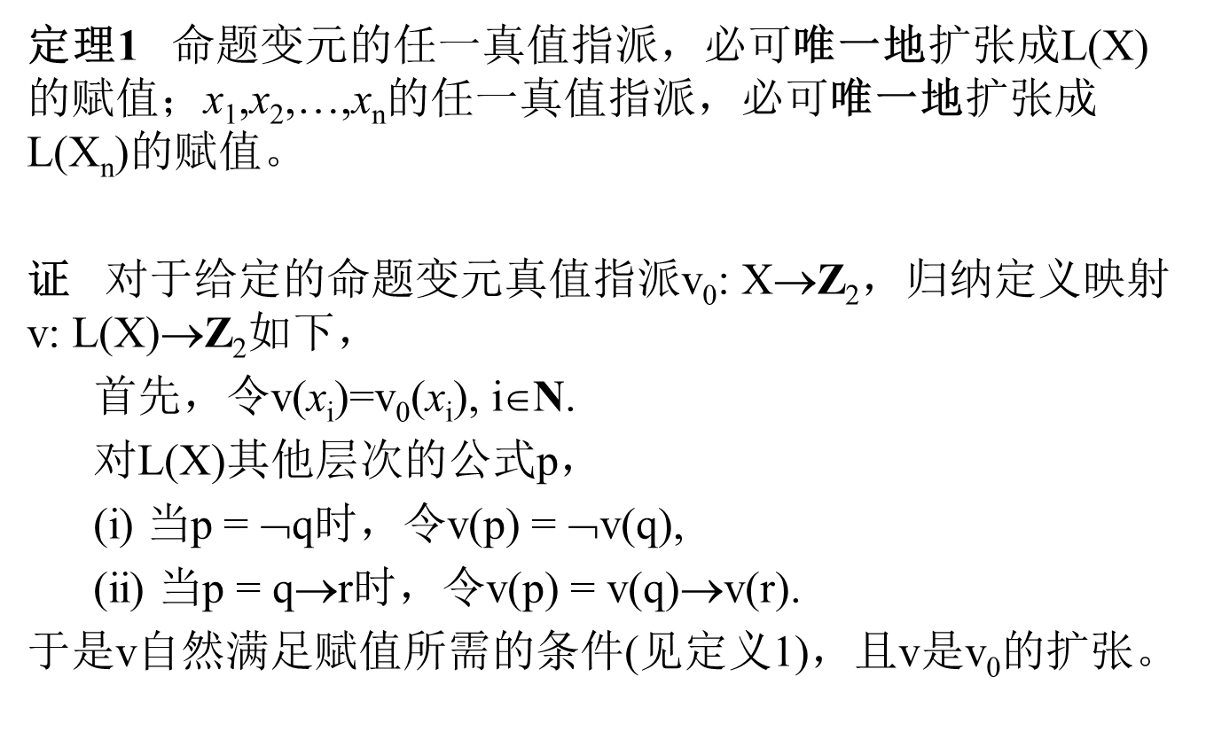
§1.3.2 赋值与语义推论
定理1 命题变元的任一真值指派，必可唯一地扩张成L(X)的赋值；x₁,x₂,…,x_{n}的任一真值指派，必可唯一地扩张成L(X_{n})的赋值。
证 对于给定的命题变元真值指派v₀: X→Z₂，归纳定义映射v: L(X)→Z₂如下，
首先，令v(x_{i})=v₀(x_{i}), i∈N.
对L(X)其他层次的公式p，
(i) 当p = ¬q时，令v(p) = $\text{➢}$v(q),
(ii) 当p = q→r时，令v(p) = v(q)→v(r).
于是v自然满足赋值所需的条件(见定义1)，且v是v₀的扩张。

Slide 55
§1.3.2 赋值与语义推论
扩张的唯一性：假设另有L(X)的赋值v′也是v₀的扩张，下面对(任一)公式p在L(X)中的层次归纳证明v(p)=v′(p).
p = x_{i}时，有v′(x_{i})=v₀(x_{i})=v(x_{i}). (v与v′都是v₀的扩张)
p = ¬q时，有 v′(p)=v′(¬q)=¬v′(q) (赋值条件(1))
=¬v(q) (用归纳假设)
=v(¬q) (赋值条件(1))
=v(p)
p = q→r时，有
v′(p)=v′(q→r)=v′(q)→v′(r) (赋值条件(2))
= v(q)→v(r) (用归纳假设)
=v(q→r) (赋值条件(2))
=v(p)

Slide 56
§1.3.2 赋值与语义推论
因此v′ = v。L(X_{n})部分的证明与上面完全是一样的。
L(X_{n})中的任一公式常写为p(x₁,x₂,…,x_{n}). 这表示公式p所包含的命题变元在X_{n}中，并不要求x₁,x₂,…,x_{n}全部出现在p中。
对于公式p(x₁,x₂,…,x_{n})及v₁,v₂,…,v_{n}∈Z₂ ，用v₁,v₂,…,v_{n}分别替换p(x₁,x₂,…,x_{n})中对应的x₁,x₂,…,x_{n}的全部出现所得结果，记为p(v₁, v₂,…, v_{n})。
显然，p(v₁, v₂,…, v_{n}) ∈Z₂ .
例 设p(x₁,x₂)=(x₁→x₂) → ¬x₂。 v₁=1,v₂=0。则
p(v₁, v₂)=(v₁→v₂) → ¬v₂ = (1 → 0) → ¬0
= 0 → 1
=1

Slide 57
§1.3.2 赋值与语义推论
命题2 设m≥n, v是L(X_{m}) 或 L(X)的赋值。若v满足v(x_{i})=v_{i} ，1≤i≤n；则L(X_{n})的任一公式p(x₁,x₂,…,x_{n})的真值是
v(p(x₁, x₂,…, x_{n}))=p(v₁, v₂,…, v_{n})
其中p(v₁, v₂,…, v_{n})是用v₁,v₂,…,v_{n}分别替换p(x₁,x₂,…,x_{n})中对应的x₁,x₂,…,x_{n}的全部出现所得的结果。
证 对p(x₁, x₂,…, x_{n})在L(X_{n})中的层次进行归纳，
(i) p(x₁, x₂,…, x_{n}) = x_{i}，则p(v₁, v₂,…, v_{n}) = v_{i}, 此时有
v(p(x₁, x₂,…, x_{n})) = v(x_{i}) = v_{i} =p(v₁, v₂,…, v_{n})
(ii) p(x₁, x₂,…, x_{n}) = ¬q(x₁, x₂,…, x_{n})，此时p(v₁, v₂,…, v_{n}) = ¬q(v₁, v₂,…, v_{n})，于是
v(p(x₁, x₂,…, x_{n})) = v(¬q(x₁, x₂,…, x_{n})) = ¬v(q(x₁, x₂,…, x_{n}))
= ¬q(v₁, v₂,…, v_{n}) = p(v₁, v₂,…, v_{n})

Slide 58
§1.3.2 赋值与语义推论
(iii) p(x₁, x₂,…, x_{n}) = q(x₁, x₂,…, x_{n}) →r (x₁, x₂,…, x_{n})，类似可证.
命题2说明，L(X_{n})中的公式p(x₁, x₂,…, x_{n})的真值只与其所含命题变元的真值指派有关，而与其他变元的真值指派无关。 (用真值表研究公式真值的基础)
命题变元表示简单命题，其他层次的公式表示复合命题。(只有)命题变元的真值可随意指定，且在命题变元真值指定之后，涉及这些命题变元的所有公式的真值也随之唯一确定。

Slide 59
§1.3.2 赋值与语义推论
设p∈L(X_{n})。任取 v₁,v₂,…,v_{n}∈Z₂ ，将 v₁,v₂,…,v_{n}分别指派给x₁,x₂,…,x_{n}，然后将此指派扩张成赋值v: L(X_{n})→Z₂，这时p就有了唯一确定的真值
v(p(x₁, x₂,…, x_{n}))=p(v₁, v₂,…, v_{n}) ∈ Z₂
将此值对应于v₁,v₂,…,v_{n}的函数值，就得到一个由公式p所
确定的真值函数(简称p的真值函数)。
公式的真值表就是该公式的真值函数的函数值表。
一些例子

Slide 60
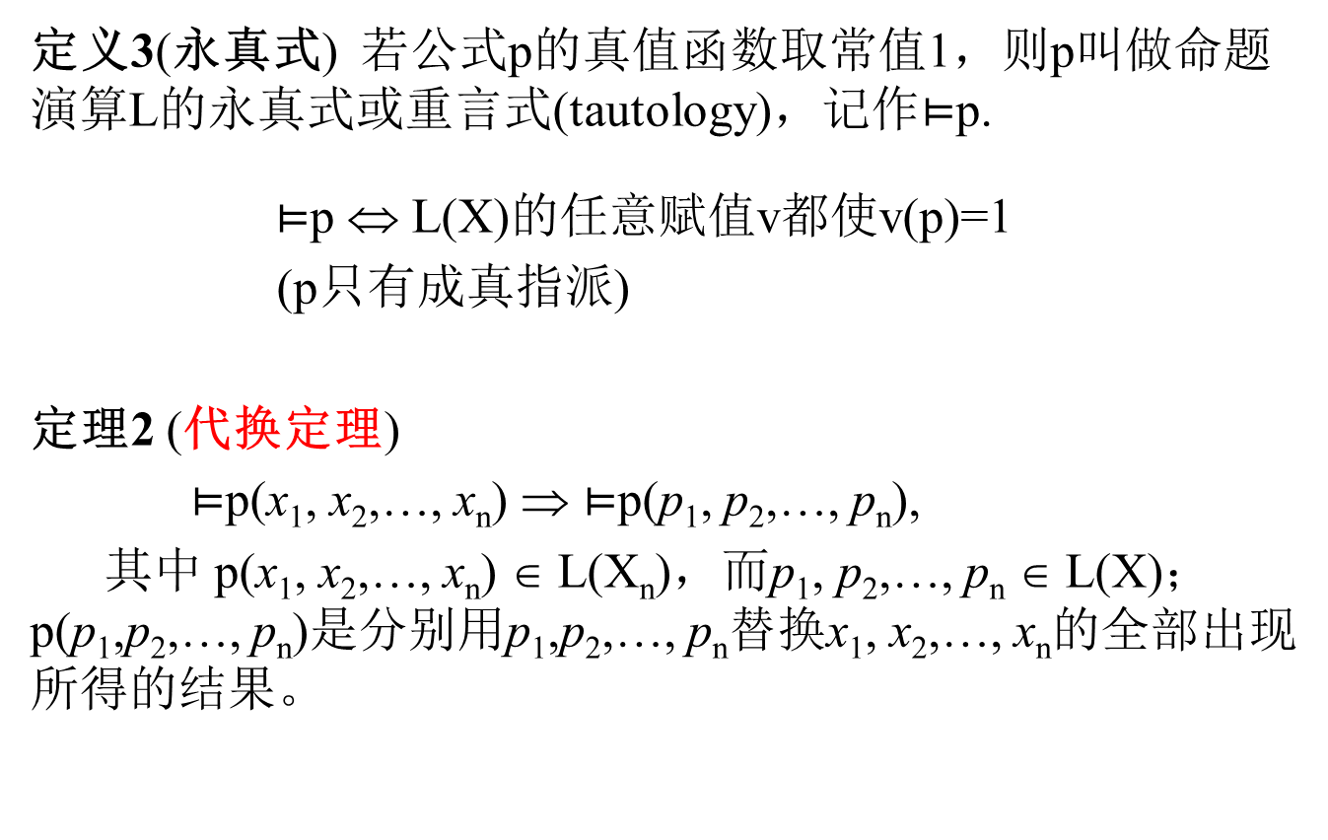
§1.3.2 赋值与语义推论
定义3(永真式) 若公式p的真值函数取常值1，则p叫做命题演算L的永真式或重言式(tautology)，记作$⊨$p.
$⊨$p ⇔ L(X)的任意赋值v都使v(p)=1
(p只有成真指派)
定理2 (代换定理)
$⊨$p(x₁, x₂,…, x_{n}) ⇒ $⊨$p(p₁, p₂,…, p_{n}),
其中 p(x₁, x₂,…, x_{n}) ∈ L(X_{n})，而p₁, p₂,…, p_{n} ∈ L(X)；p(p₁,p₂,…, p_{n})是分别用p₁,p₂,…, p_{n}替换x₁, x₂,…, x_{n}的全部出现所得的结果。

Slide 61
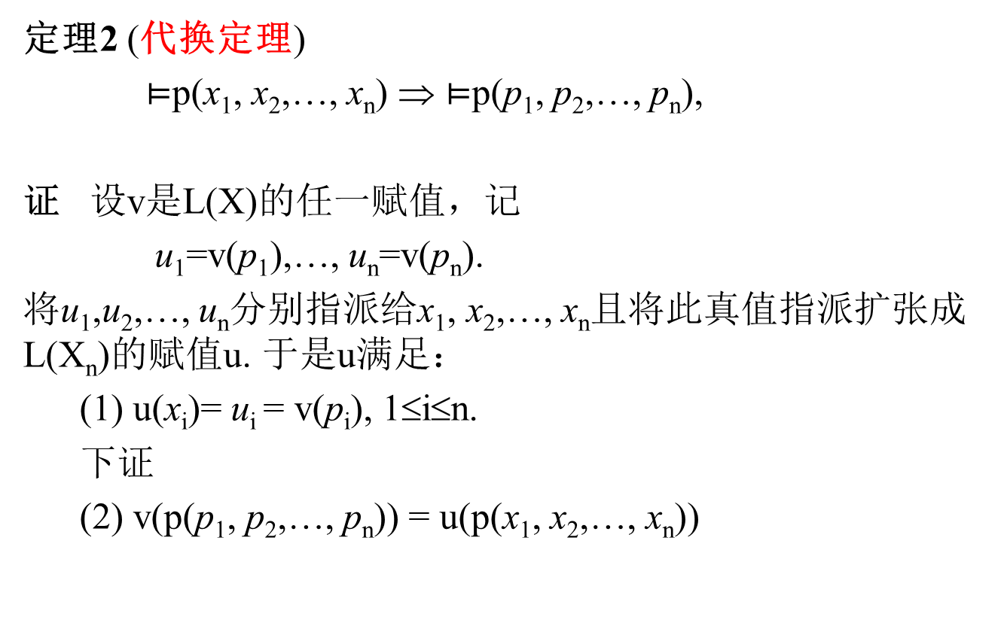
§1.3.2 赋值与语义推论
定理2 (代换定理)
$⊨$p(x₁, x₂,…, x_{n}) ⇒ $⊨$p(p₁, p₂,…, p_{n}),
证 设v是L(X)的任一赋值，记
u₁=v(p₁),…, u_{n}=v(p_{n}).
将u₁,u₂,…, u_{n}分别指派给x₁, x₂,…, x_{n}且将此真值指派扩张成L(X_{n})的赋值u. 于是u满足：
(1) u(x_{i})= u_{i} = v(p_{i}), 1≤i≤n.
下证
(2) v(p(p₁, p₂,…, p_{n})) = u(p(x₁, x₂,…, x_{n}))

Slide 62
§1.3.2 赋值与语义推论
用层次归纳法。
(i) p(x₁, x₂,…, x_{n}) = x_{i}时，p(p₁, p₂,…, p_{n}) = p_{i}, 此时由(1)知(2)成立。
(ii) p(x₁, x₂,…, x_{n}) = ¬q(x₁, x₂,…, x_{n})时，有
v(p(p₁, p₂,…, p_{n})) = v(¬q(p₁, p₂,…, p_{n}))
= ¬v(q(p₁, p₂,…, p_{n})) (赋值条件(1))
= ¬u(q(x₁, x₂,…, x_{n})) (归纳假设)
= u(¬q(x₁, x₂,…, x_{n})) (u的保运算性)
= u(p(x₁, x₂,…, x_{n}))
(iii) p(x₁, x₂,…, x_{n}) = q(x₁, x₂,…, x_{n}) →r (x₁, x₂,…, x_{n})时类似可证.

Slide 63
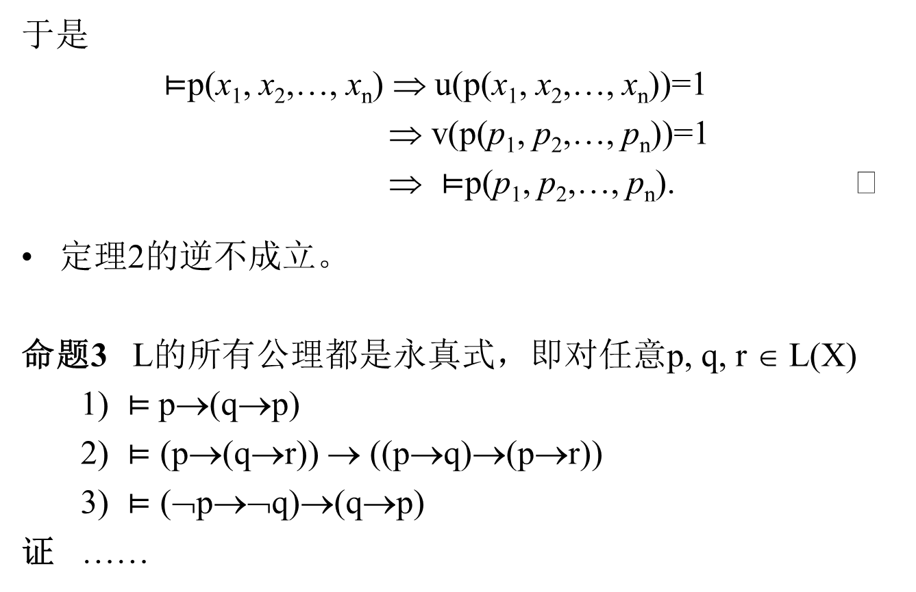
§1.3.2 赋值与语义推论
于是
$⊨$p(x₁, x₂,…, x_{n}) ⇒ u(p(x₁, x₂,…, x_{n}))=1
⇒ v(p(p₁, p₂,…, p_{n}))=1
⇒ $⊨$p(p₁, p₂,…, p_{n}).
定理2的逆不成立。
命题3 L的所有公理都是永真式，即对任意p, q, r ∈ L(X)
1) $⊨$p→(q→p)
2) $⊨$ (p→(q→r)) → ((p→q)→(p→r))
3) $⊨$ (¬p→¬q)→(q→p)
证 ……

Slide 64
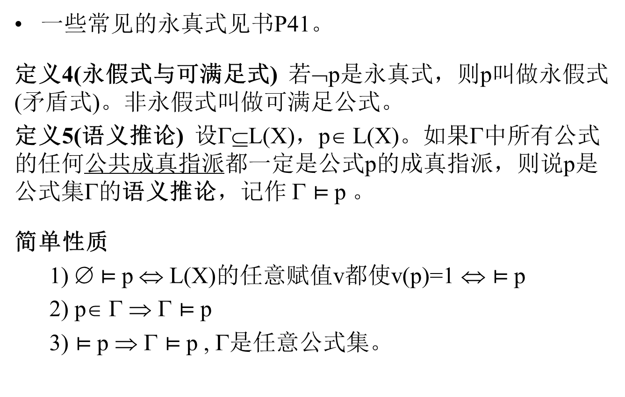
§1.3.2 赋值与语义推论
一些常见的永真式见书P41。
定义4(永假式与可满足式) 若¬p是永真式，则p叫做永假式(矛盾式)。非永假式叫做可满足公式。
定义5(语义推论) 设Γ⊆L(X)，p∈ L(X)。如果Γ中所有公式的任何公共成真指派都一定是公式p的成真指派，则说p是公式集Γ的语义推论，记作 Γ $⊨$p 。
简单性质
1) ∅ $⊨$p ⇔ L(X)的任意赋值v都使v(p)=1 ⇔ $⊨$p
2) p∈ Γ ⇒ Γ $⊨$p
3) $⊨$p ⇒ Γ $⊨$p , Γ是任意公式集。

Slide 65
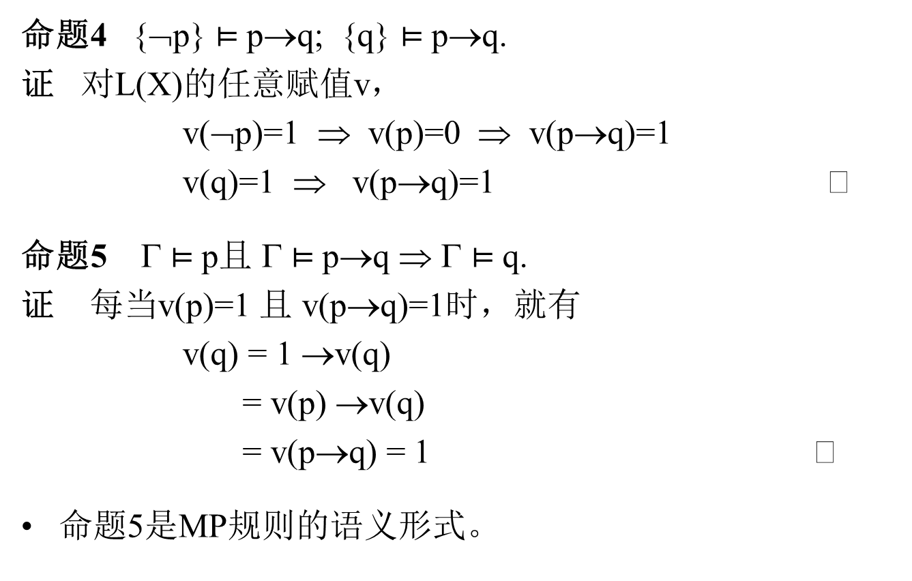
§1.3.2 赋值与语义推论
命题4 {¬p} $⊨$p→q; {q} $⊨$p→q.
证 对L(X)的任意赋值v，
v(¬p)=1 ⇒ v(p)=0 ⇒ v(p→q)=1
v(q)=1 ⇒ v(p→q)=1
命题5 Γ $⊨$p且 Γ $⊨$p→q ⇒ Γ $⊨$q.
证 每当v(p)=1 且 v(p→q)=1时，就有
v(q) = 1 →v(q)
= v(p) →v(q)
= v(p→q) = 1
命题5是MP规则的语义形式。

Slide 66
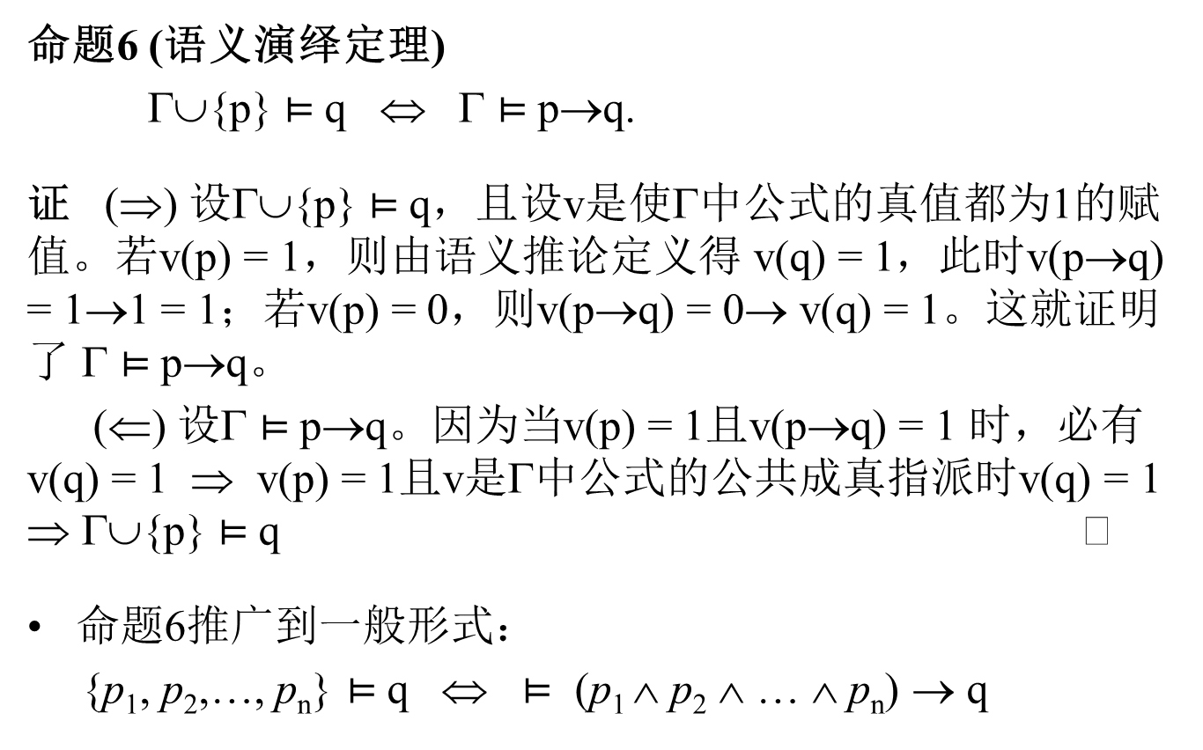
§1.3.2 赋值与语义推论
命题6 (语义演绎定理)
Γ∪{p} $⊨$q ⇔ Γ $⊨$p→q.
证 (⇒) 设Γ∪{p} $⊨$q，且设v是使Γ中公式的真值都为1的赋值。若v(p) = 1，则由语义推论定义得 v(q) = 1，此时v(p→q) = 1→1 = 1；若v(p) = 0，则v(p→q) = 0→ v(q) = 1。这就证明了 Γ $⊨$p→q。
(⇐) 设Γ $⊨$p→q。因为当v(p) = 1且v(p→q) = 1 时，必有v(q) = 1 ⇒ v(p) = 1且v是Γ中公式的公共成真指派时v(q) = 1 ⇒ Γ∪{p} $⊨$q
命题6推广到一般形式：
{p₁, p₂,…, p_{n}} $⊨$q ⇔ $⊨$ (p₁ ∧ p₂ ∧ … ∧ p_{n}) → q

